Slide 1
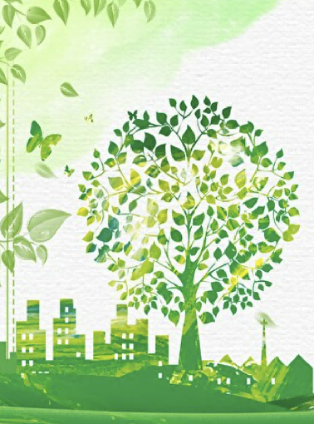
第一章 绪 论
Chapter 1. Introduction

Slide 2
《环境化学》 第一章 绪论
第一章 绪论
第一节 环境问题及环境化学
1.1 环境问题
1.2 环境化学
第二节 典型环境污染物及其效应
2.1 化学污染物的类别
2.2 污染的环境效应
2.2 污染物的迁移转化

Slide 3
《环境化学》 第一章 绪论
内容提要及重点要求
本章简要介绍了环境化学在环境科学中和解决环境问题上的地位和作用，它的研究内容、特点和发展动向，主要环境污染物的类别和它们在环境各圈层中的迁移转化过程。要求掌握对现代环境问题认识的发展及对环境化学提出的任务，明确学习环境化学课程的目的。
从七八百年前因人类开始用煤产生的空气污染，发展到当代面向21世纪多方面的全球环境问题，无不与化学科学密切相关。所以，如何阐明这些危害人类的环境问题的化学机制并为解决这些问题提供科学依据，已成为化学科学工作者的一个重要职责。环境科学与化学交叉形成的环境化学学科在这方面负有特殊的使命。

Slide 4
第一节 环境问题及环境化学
Section 1 Environmental Issues and Environmental Chemistry
《环境化学》 第一章 绪论
一、 环境问题
Environmental Issues
二、 环境化学
Environmental Chemistry

Slide 5
《环境化学》 第一章 绪论
1.1 环境污染 Environmental Pollution
1.1.1 人类活动与环境互动
  地球为人类提供阳光、空气、水、土地、生物及矿物资源，但人类生产生活持续影响并改变环境条件，甚至引发污染。
1.1.2 产业革命的双刃剑效应
  18世纪末至20世纪初，产业革命大幅提升生产力，推动经济与自然改造，但因资源开发不当（如过度开采、污染排放），导致全球性环境污染与生态破坏。
1.1.3 当代环境危机表现
  全球普遍存在空气/水/土壤污染、环境退化现象，典型问题包括：
    （1）臭氧层空洞、气候变化
    （2）水资源短缺与污染
    （3）有毒化学品与固体废弃物危害
    （4）生物多样性锐减
  这些问题威胁人类生存，破坏人与自然和谐。

Slide 6
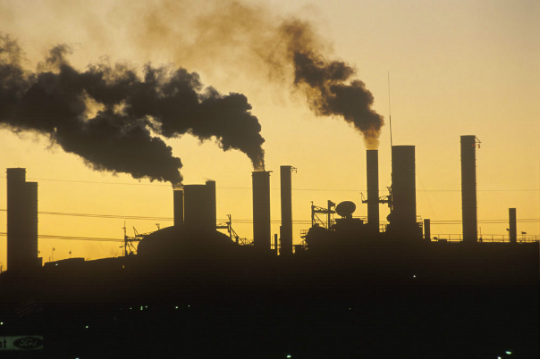
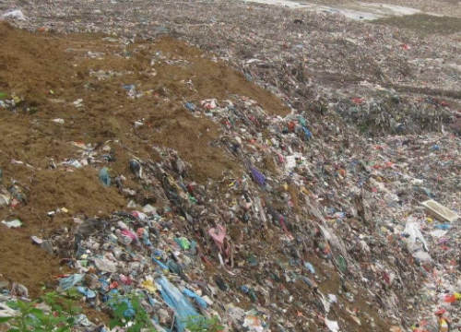
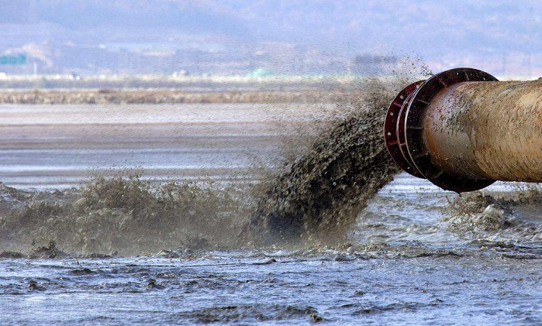
《环境化学》 第一章 绪论
1.1 环境污染 Environmental Pollution
1.1.4 环境污染的科学定义
  由于人为因素使环境的构成或状态发生变化、环境质量下降，从而扰乱和破坏了生态系统和人们的正常生活和生产条件，称之为环境污染。具体是指：
大气污染：雾霾、酸雨、温室气体排放等。
水污染：工业废水、农业面源污染、生活污水等。
土壤污染：重金属污染、农药残留、固体废弃物等。
生态系统破坏：森林砍伐、生物多样性丧失、土地退化等。
资源短缺：水资源短缺、能源危机、矿产资源枯竭等。
  物理、化学、生物三重因素中，化学污染占比80%-90%（如工业废气、农药、重金属、环境内分泌干扰物等），是环境治理的核心靶标。

Slide 7
1.2 环境问题与认识发展
Environmental Issues and Cognitive Development
《环境化学》 第一章 绪论
早期，人们将环境问题仅视为污染问题，主要关注城市和工农业发展对大气、水质、土壤等的污染，以及固体废弃物和噪声污染，而对土地荒漠化、热带森林破坏和野生动物濒危灭绝等问题未给予足够重视。
提出可持续发展战略。1987年联合国环境与发展委员会发表“我们共同的未来”报告，指出地球环境恶化趋势，强调世界各国政府和人民要对经济发展和环境保护负起历史责任，将两者结合，可持续发展战略指明了解决环境问题的根本途径。
20世纪60年代
1972年联合国人类环境会议
20世纪80年代
20世纪90年代
会议发表的《人类环境宣言》指出环境问题不仅包括污染，还涉及生态破坏和资源枯竭，同时提出部分环境问题由贫穷造成，发展中国家需在发展中解决环境问题。会后成立联合国环境规划署，但未明确防治环境问题的根本途径、责任及全球共同行动。
巩固和发展可持续发展战略，形成当代主导的环境意识。1992年联合国环境与发展大会通过《里约环境与发展宣言》《21世纪议程》等文件，促使环境保护与经济、社会协调发展，实现人类可持续发展，成为人类社会重大转折点。

Slide 8
《环境化学》 第一章 绪论
1.2 环境问题与认识发展
Environmental Issues and Cognitive Development
中国环境保护发展历程
1973年：召开首届全国环境保护会议，制定《关于保护和改善环境的若干规定》，开启中国环境保护进程，但因环境保护措施滞后于经济发展速度，走上了“先污染、后治理”的错误路径，导致全国环境质量持续下降。
新世纪以来：特别是党的十八大以来，生态文明建设纳入国家“五位一体”发展战略，“绿水青山就是金山银山”理念深入人心，国家对污染防治攻坚战做出重大部署，环境质量明显改善。党的二十大报告将人与自然和谐共生作为中国式现代化的本质要求之一，将生态环境保护提高到新境界。

Slide 9
第一节 环境问题及环境化学
Section 1 Environmental Issues and Environmental Chemistry
《环境化学》 第一章 绪论
一、 环境问题
Environmental Issues
二、 环境化学
Environmental Chemistry

Slide 10
《环境化学》 第一章 绪论
2.1 化学与环境 Chemistry and Environment
化学工业的发展为人类带来福祉，目前我们日常生活和工农业生产所使用的化学品已多达100，000种以上。没有化学品，就没有如此繁荣的地球。如，没有农药，就不会有粮食的高产，地球不可能支撑如此庞大的人口；各种药物帮助人类战胜疾病，青霉素的使用使人类寿命出现第二次飞跃，平均增加了20岁。
但是，人类过度依赖化学品、不当使用化学品，在生产、使用和废弃化学品的过程中疏于管理，使化学品成为环境污染的罪魁祸首。如，难降解有机氯农药及一些具有良好性能的工业品的使用被证明是过大于功，造成了“寂静的春天”；在人类活动过程中还无意识地产生很多副产物，如燃烧产生的多环芳烃、二噁英，饮用水消毒产生的副产物等。

Slide 11
Chemistry is Good
《环境化学》 第一章 绪论
2.1 化学与环境 Chemistry and Environment
All matter is chemical; we are chemical
The human body is a complex chemical factory
Good Things from Chemistry
Pharmaceuticals that have improved health and extended life
Fertilizers that have greatly increased food productivity
Semiconductors that have made possible computers and other modern electronic devices
The Downside of Chemistry
Pollutants
Toxic substances
Nonbiodegradable plastic meterials
These have resulted in harm to the environment

Slide 12
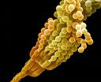


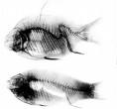
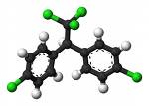





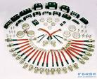
2.1 化学与环境 Chemistry and Environment
《环境化学》 第一章 绪论
1928年由英国细菌学家弗莱明发现了青霉素，1940年，牛津大学的病理学家弗洛里和病理化学家钱恩合成了青霉素。三人获1945年诺贝尔生理学和医学奖。青霉素的发明带动了药物合成革命，而且至今青霉素都是一个廉价有效的抗生素。但是一些抗生素的滥用，造成环境积累，对生态系统产生危害。
1945年，瑞士化学家穆勒发明合成了DDT ，能够有效地杀死蚊虫、控制疟疾蔓延。穆勒因此于1948年荣获诺贝尔生理医学奖。后来发现包括DDT在内的很多有机氯农药难于降解，在生物体内富集，沿着食物链放大，危害人类和生态系统健康。

Slide 13
The Old Attitude
2.1 化学与环境 Chemistry and Environment
《环境化学》 第一章 绪论
“By sensible definition, any by-product of a chemical operation for which there is no profitable use is a waste. The most convenient, least expensive way of disposing of said waste - up the chimney or down the river - is best.”
From American Chemical Industry—A History, W. Haynes, D. Van Nostrand Co., 1954
1-7

Slide 14
全球
十大
环境
污染
事件
2.1 化学与环境 Chemistry and Environment
《环境化学》 第一章 绪论
1. 马斯河谷烟雾事件 1930年
2. 洛杉矶光化学烟雾事件 1943年
3. 多诺拉烟雾事件 1948年
4. 伦敦烟雾事件 1952年
5. 日本水俣病事件 1953-1956年
6. 日本骨痛病事件 1955-1972年
7. 日本米糠油事件 1968年
8. 印度博帕尔事件 1984年
9. 剧毒物质污染莱茵河事件 1986年
10. 切尔诺贝利核泄漏事件 1986年

Slide 15
Chemists and Chemistry are Part of the Solution
2.1 化学与环境 Chemistry and Environment
《环境化学》 第一章 绪论
Chemistry is required to deal with environmental problems and challenges to sustainability
Of all professionals, chemists are the best qualified to understand environmental problems from the misuse of chemicals
The practice of environmentally beneficial chemistry is not a burden, but rather an opportunity that challenges human imagination and ingenuity
Green Chemistry seeks to present a body of chemical knowledge from the most fundamental level within a framework of the relationship between chemical science and human beings, their surroundings, and their environment.

Slide 16
2.2 环境化学定义 The Definition of Environmental Chemistry
《环境化学》 第一章 绪论
学科隶属
环境化学是在化学科学的传统理论和方法基础上发展起来的，以化学物质在环境中出现而引起的环境问题为研究对象，以解决环境问题为目标的新型学科。它既是环境科学的核心组成部分，也是化学科学的一个新的重要分支。
定义
环境化学是一门研究有害化学物质在环境介质中的存在、化学特性、行为和效应及其控制的化学原理和方法的科学。

Slide 17




2.2 环境化学定义 The Definition of Environmental Chemistry
《环境化学》 第一章 绪论
Environmental Chemistry may be defined as the study of the sources, reactions, transport, effects, and fates of chemical species in water, soil, air, and living environments and the effects of technology thereon.
From Environmental Chemistry, S.E. Manahan, CRC Press, 2004
SO₂+1/2O₂+H₂O→H₂SO₄
SO₂
H₂SO₄
Acid precipitation
S (in coal)+O₂→SO₂
H₂SO₄

Slide 18
2.2 环境化学定义 The Definition of Environmental Chemistry
《环境化学》 第一章 绪论
研究内容：环境化学研究有害物质在环境介质中存在的来源、浓度水平和形态；它们在个别环境介质中和不同介质间的环境化学行为；有害物质对环境和生态系统以及人体健康产生效应的机制和风险性；有害物质已造成影响的缓解和消除以及防止产生危害的方法和途径。
研究特点：从微观的原子、分子水平上研究宏观的环境现象与变化的化学机制。
核心任务：研究化学污染物在环境介质中的
迁移 transfer
转化 transformation

Slide 19
2.2 环境化学定义 The Definition of Environmental Chemistry
《环境化学》 第一章 绪论
Hazardous Compounds
Environmental System
环境化学研究思路
Determination of the relevant compound properties and reactivities
Characterization of important environmental processes (transport, mixing, boundary fluxes, etc.) and relevant properties (temperature, pH, water composition, soil constituents, light intensity, wind velocity, microbial activity, etc.)
Conceptual model for hazardous compound in environmental system considered
Question to be answered
From Environmental Organic Chemistry, R.P. Schwarzenbach et al, Wiley-Interscience, 2003
Mathematical model
Input data
Quantitative description of fate of the hazardous compound in the environmental system considered

Slide 20
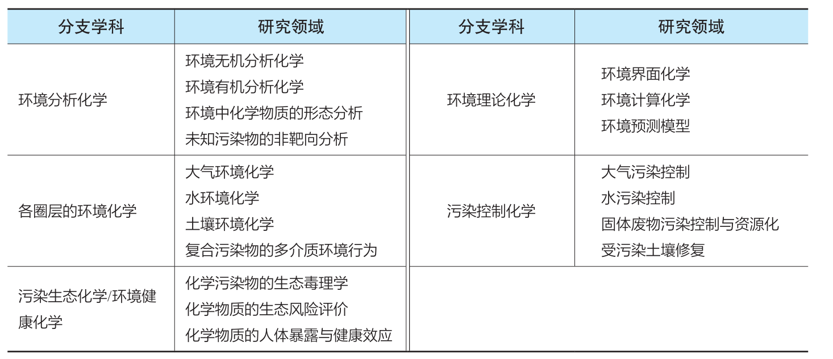
2.2 环境化学定义 The Definition of Environmental Chemistry
《环境化学》 第一章 绪论

Slide 21
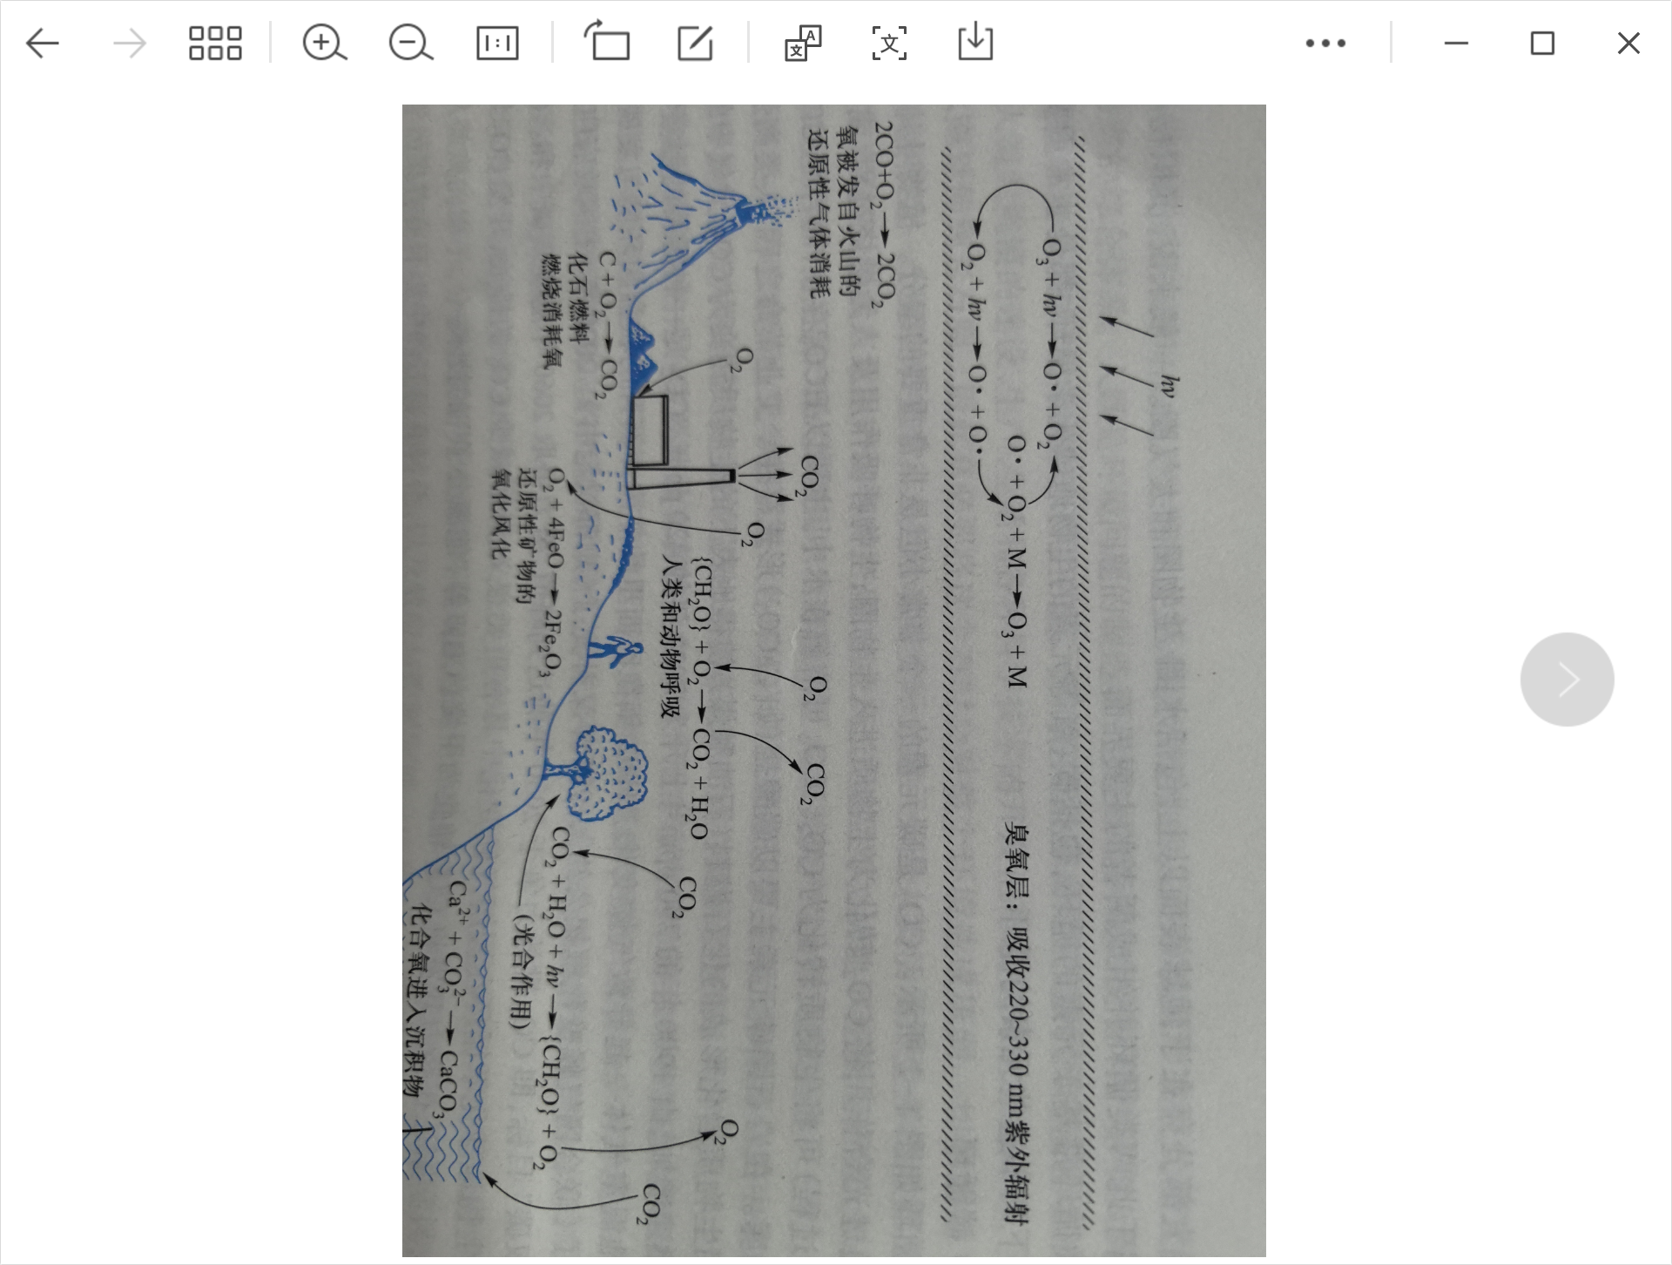
《环境化学》 第一章 绪论
2.3 元素地球化学循环 Geochemical Cycle of Elements
（1）氧的循环 （Oxygen Cycle）

Slide 22
《环境化学》 第一章 绪论
大气中的CO₂
生物降解
光合作用
溶解作用和化学过程
固定的有机碳（CH₂O）
和人为合成的碳
燃烧
溶解性的无机碳
主要为HCO₃－
（2）碳的循环 （Carbon Cycle）
转化为CH₄
化学沉淀作用和无机碳结合于微生物外壳
以溶解的CO₂的溶解作用
用石油原料生产的异型物质
生物地球化学过程
厌氧条件
固定的有机烃类，C_{x}H_{2x}和油母页岩
不溶性无机碳，主要为CaCO₃和CaCO₃• MgCO₃

Slide 23
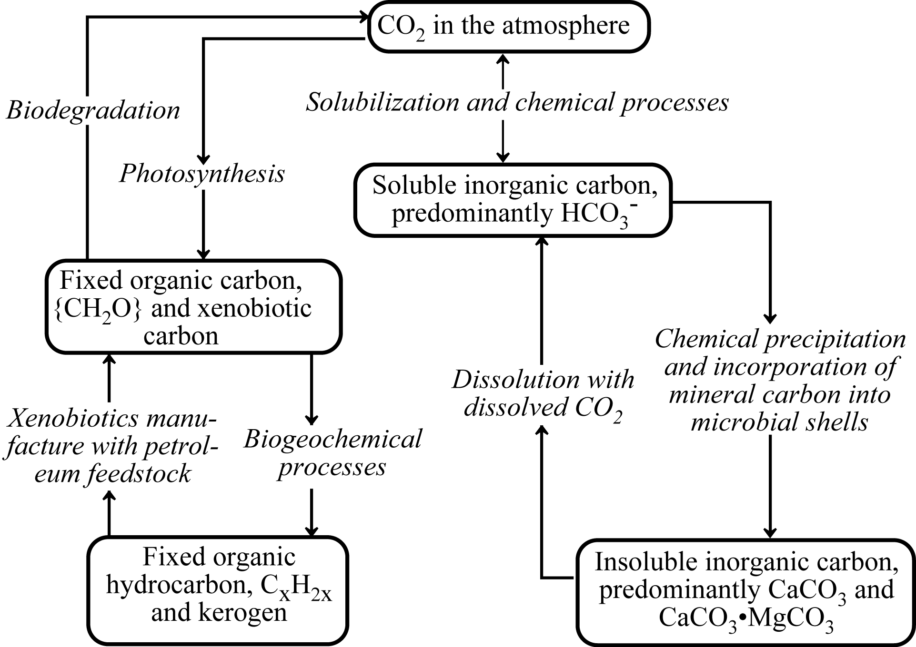
《环境化学》 第一章 绪论
（2）碳的循环 （Carbon Cycle）
From Environmental Chemistry, S.E. Manahan, CRC Press, 2004

Slide 24
《环境化学》 第一章 绪论
大气圈
N₂，一些N₂O，痕量NO，NO₂，HNO₃，NH₄NO₃
分子N₂的固定作用，像氨基氮
微生物释放的N₂，N₂O，NH₃
（3）氮的循环（Nitrogen Cycle）
N₂的固定，像NH₃
污染物的排放，NO，NO₂
来自沉降的溶解NH₄＋，NO₃－
人类活动圈
NH₃，HNO₃，NO，NO₂
无机硝酸盐，有机氮化合物
生物圈
生物结合氮，像蛋白质中的氨基（ NH₂）氮
化肥，含氮污染物
采矿的硝酸盐
化肥，NO₃－
由分解产生的
NH₄＋，NO₃－
水圈和岩石圈
溶解的NO₃－，NH₄＋
在死生物质和化石燃料中的有机结合氮
1-

Slide 25
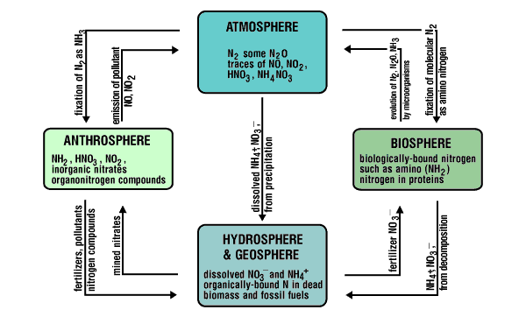
（3）氮的循环（Nitrogen Cycle）
《环境化学》 第一章 绪论
From Environmental Chemistry,
S.E. Manahan, CRC Press, 2004

Slide 26
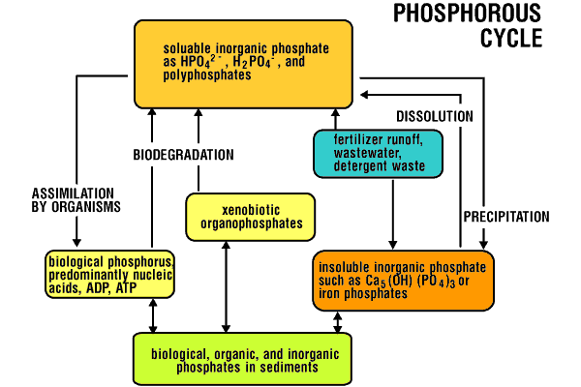
（4）磷的循环（Phosphorous Cycle）
《环境化学》 第一章 绪论
溶解态无机磷酸盐和聚磷酸盐
生物同化
化肥径流
废水
洗涤剂
溶解
微生物降解
沉淀
外来化合物中的有机磷
非溶解态无机磷酸盐
生物磷，主要是核酸
底泥中的生物、有机和无机磷
From Environmental Chemistry, S.E. Manahan, CRC Press, 2004

Slide 27
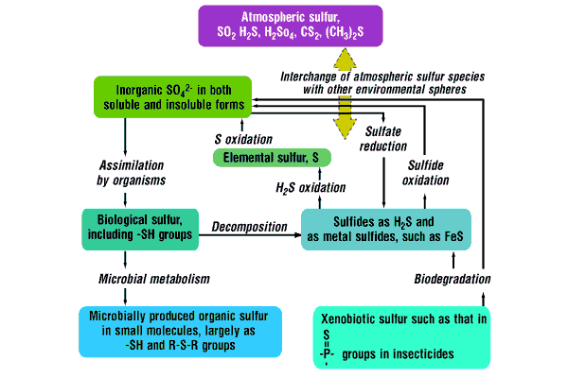
（5）硫的循环（Sulfur Cycle）
《环境化学》 第一章 绪论
大气中的硫
大气中的硫与其他环境圈层的交换
溶解或非溶解的无机硫
硫酸盐还原
被生物同化
硫化物氧化
元素硫
硫化物和金属硫化物
生物体内的硫
分 解
微生物代谢
生物降解
微生物代谢产生的小分子有机硫
From Environmental Chemistry, S.E. Manahan, CRC Press, 2004

Slide 28
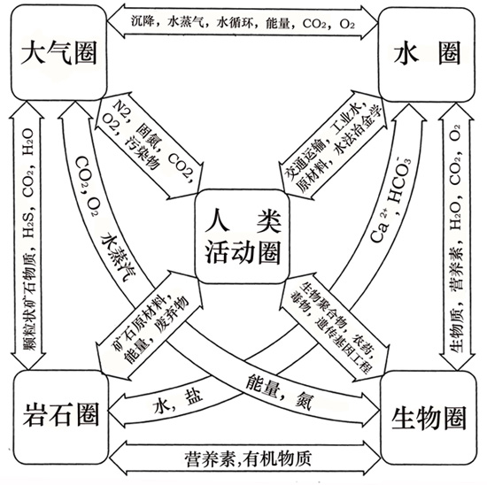
《环境化学》 第一章 绪论
2.4 环境各圈层 Environmental Spheres
atmosphere
hydrosphere
该图显示了由包含大气圈、水圈和岩石圈各圈层的自然环境和以生物圈为代表的生态环境组成地球环境系统，再与反映人类生产、生活和技术活动的人类活动圈形成彼此相互间存在错综复杂关系的综合体系。
geosphere
lithosphere
biosphere

Slide 29

《环境化学》 第一章 绪论
工农业及生活废气、废渣及废水的排放
大气圈
干湿沉降
挥发
人类活动圈
碳酸盐循环
水圈
生物圈
悬浮颗粒物
胶体DOC
吸附
吸附/解吸
沉降再悬浮
生物富集
食物链
流失
土壤圈
地下含水层

Slide 30
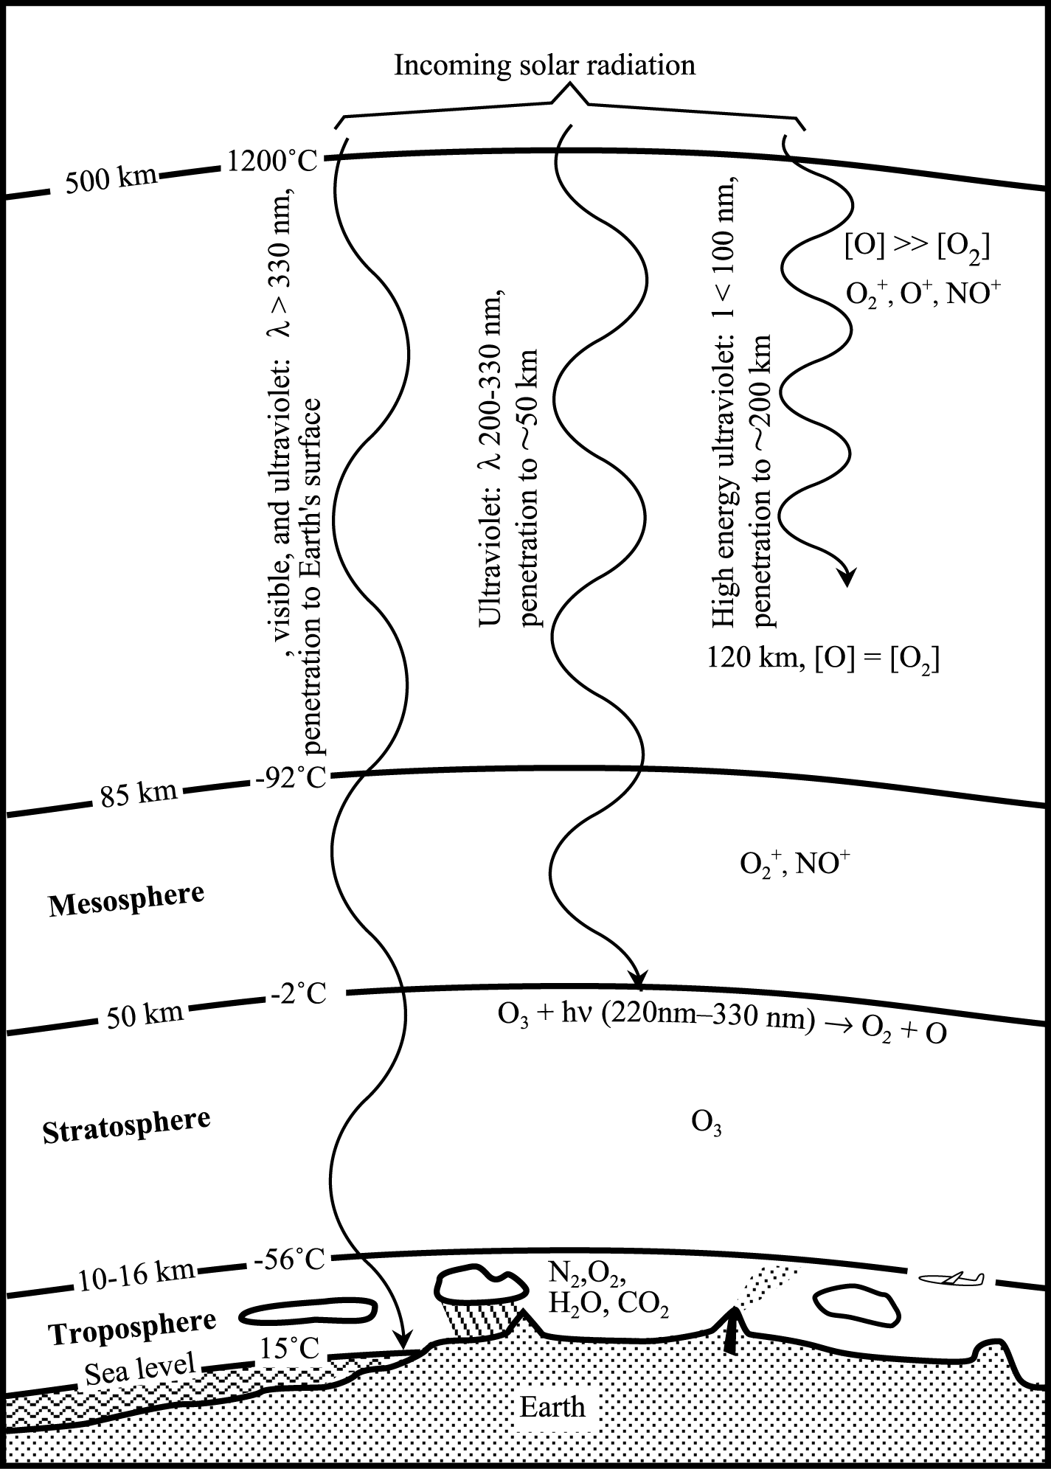
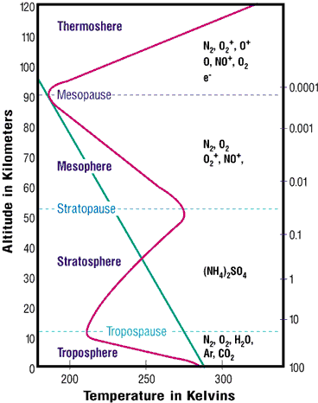
《环境化学》 第一章 绪论
大气圈
Thermosphere
Pressure in kPa
Mesosphere

Slide 31
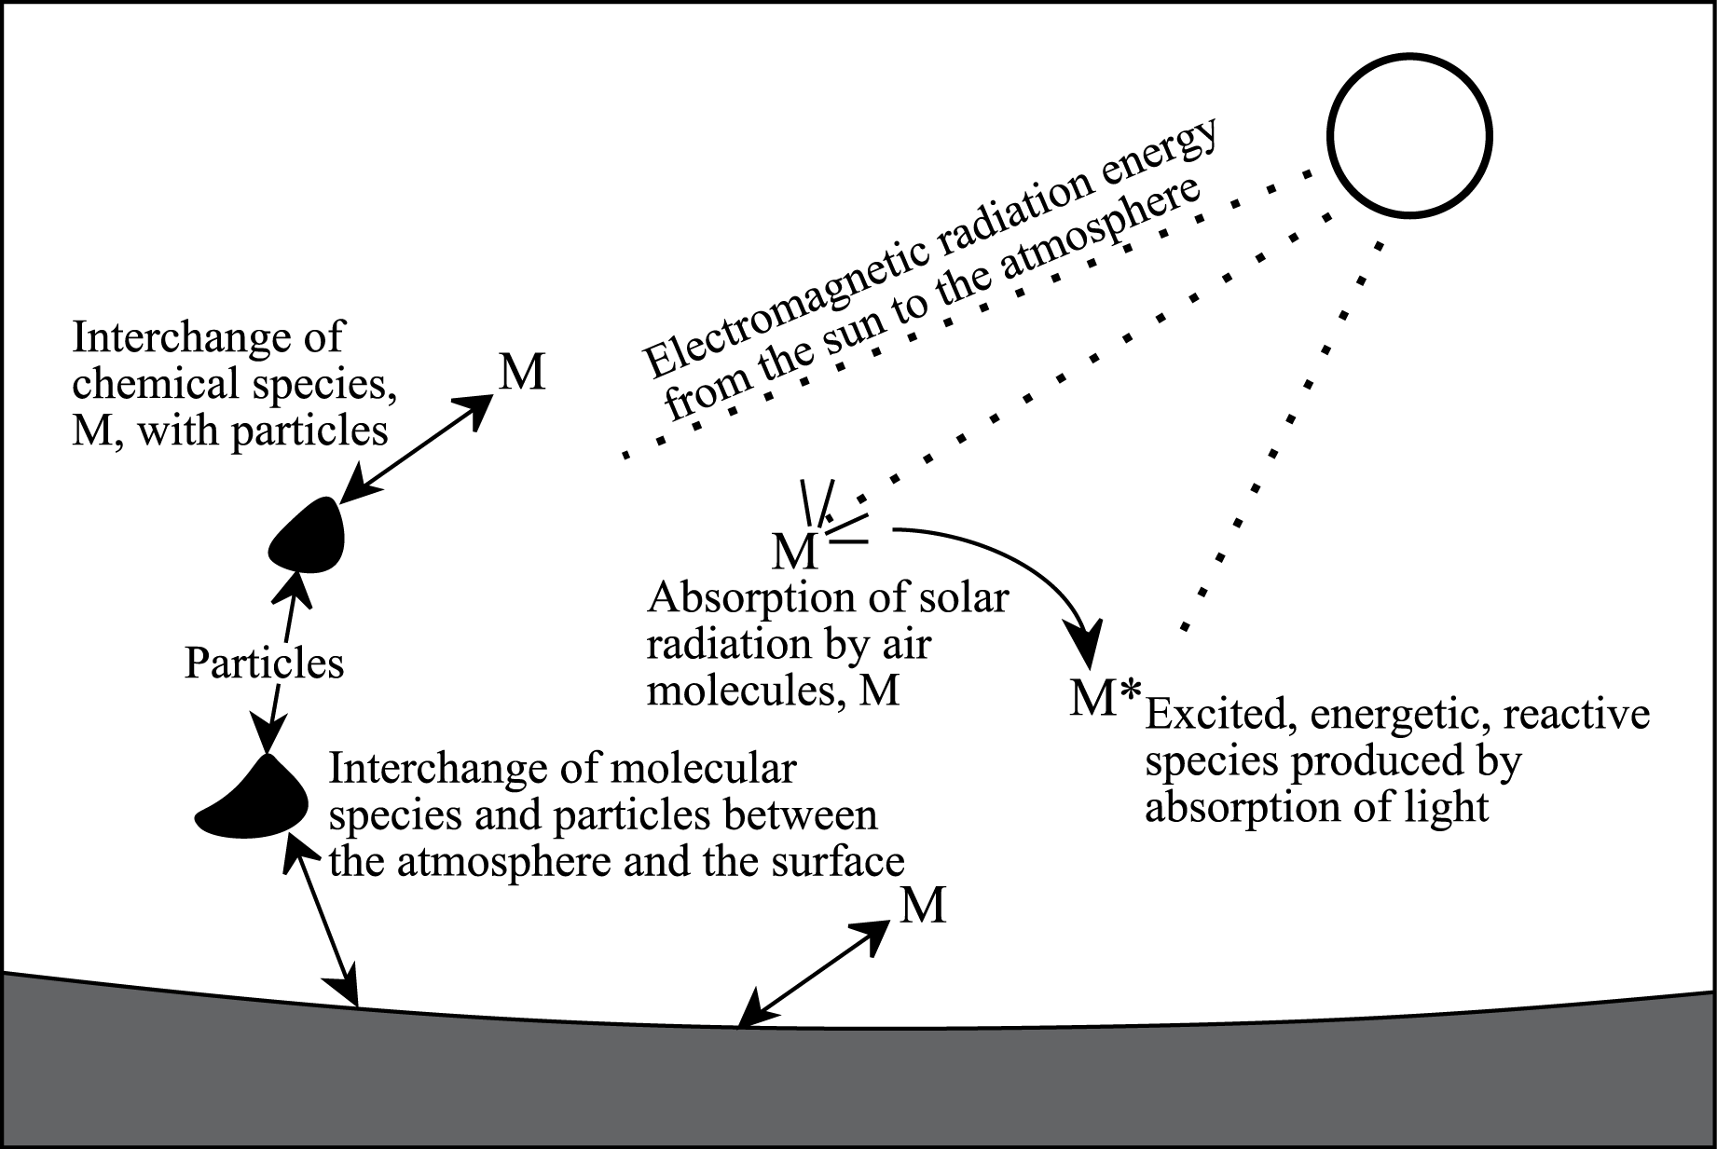
《环境化学》 第一章 绪论
大气圈
热层
中间层
平流层：臭氧层破坏
对流层：污染物存留的主要场所 自由基光化学反应 扩散与迁移 颗粒物吸附与载带
重要的大气化学过程示意图

Slide 32
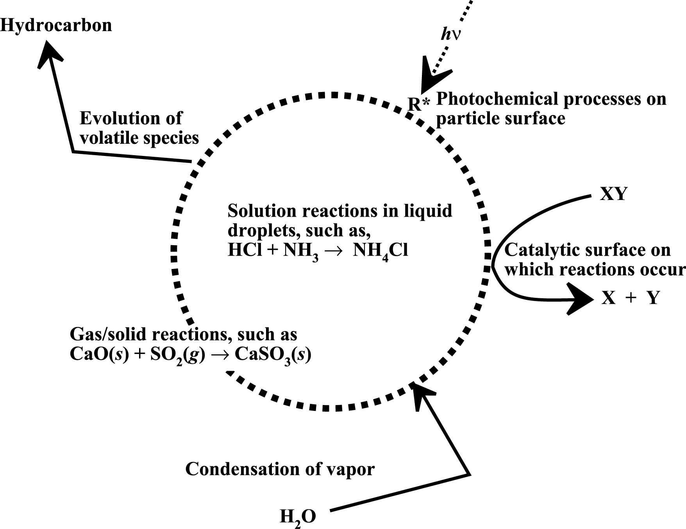
《环境化学》 第一章 绪论
大气颗粒物的相关反应
From Environmental Chemistry, S.E. Manahan, CRC Press, 2004

Slide 33
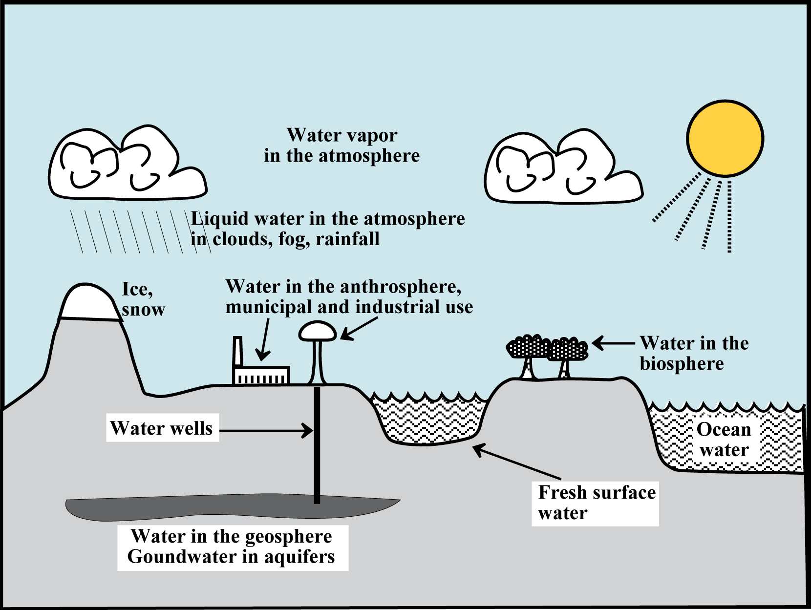
《环境化学》 第一章 绪论
水圈的构成
水
圈
大气中的水
大气中云、雾和降水中的水
冰和雪
人类生活、市政及工业用水
生物圈中的水
井水
海洋水
Water in the geosphere
Groundwater in aquifers
地表淡水
地下含水层中的水

Slide 34
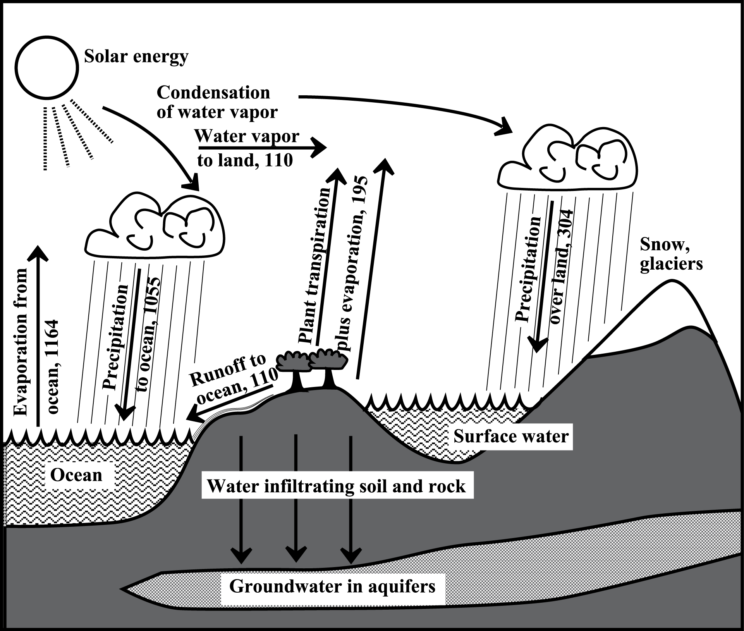
《环境化学》 第一章 绪论
水的循环，10¹² 升/d
水
圈

Slide 35
《环境化学》 第一章 绪论
水体的分层
O₂ CO₂
水
圈
CO₂ +H₂O + hν→{CH₂O} + O₂
Epilimnion Photolysis
Relatively high dissolved O₂, chemical species in oxidized forms
Thermocline
Hypolimnion
Relatively low dissolved O₂, chemical species in reduced forms
Exchange of chemical species with sediments
湖泊的分层
From Environmental Chemistry, S.E. Manahan, CRC Press, 2004

Slide 36
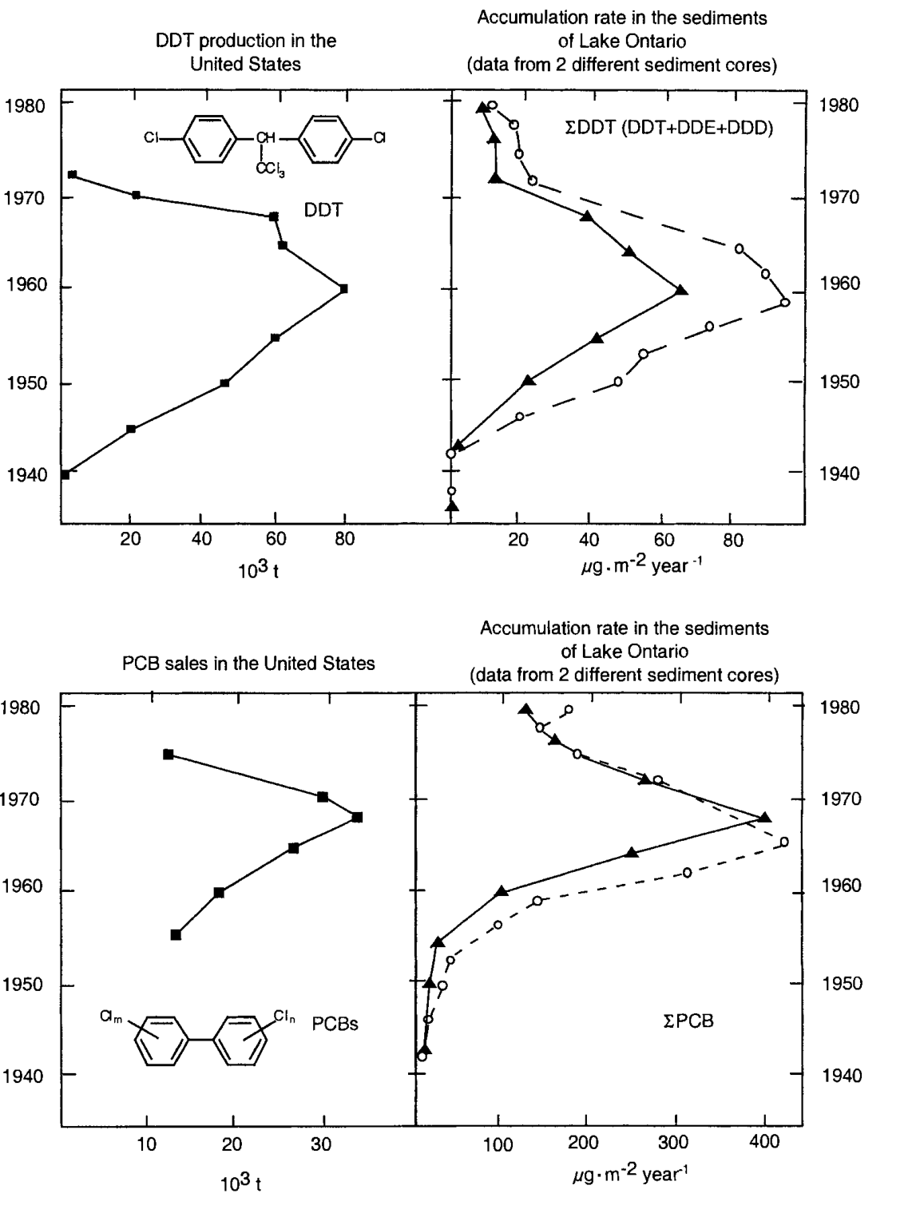

《环境化学》 第一章 绪论
沉积物是水环境污染物的一个汇，不同深度的沉积物反映不同年代的污染。
随着水环境的改善，污染沉积物可能成为水污染的一个内源。如，滇池沉积物中磷的释放对于滇池水体富营养化的作用。
From Environmental Organic Chemistry, R.P. Schwarzenbach et al, Wiley-Interscience, 2003

Slide 37
《环境化学》 第一章 绪论
干湿沉降
挥发
扬尘
陆生食物链
农药
吸附
垃圾填埋场
地下储油罐
重金属形态过程
有机污染物微生物降解水解等过程
流失
吸收和摄取
土
壤
圈
土 壤
吸附
解吸
地下水
土 壤
地下水

Slide 38
《环境化学》 第一章 绪论
土壤是高度不均一系统，造成污染物在土壤中具有不同的形态或者结合状态，导致了过程的非线性及污染物的生物有效性降低
矿物骨架
金属氧化物
土壤有机质
水分
空气
表面具有不同的结合能
有机质具有松散易变形的结构和紧密刚性的结构
E
E
分布着微米级到纳米级大小不等的孔
E

Slide 39
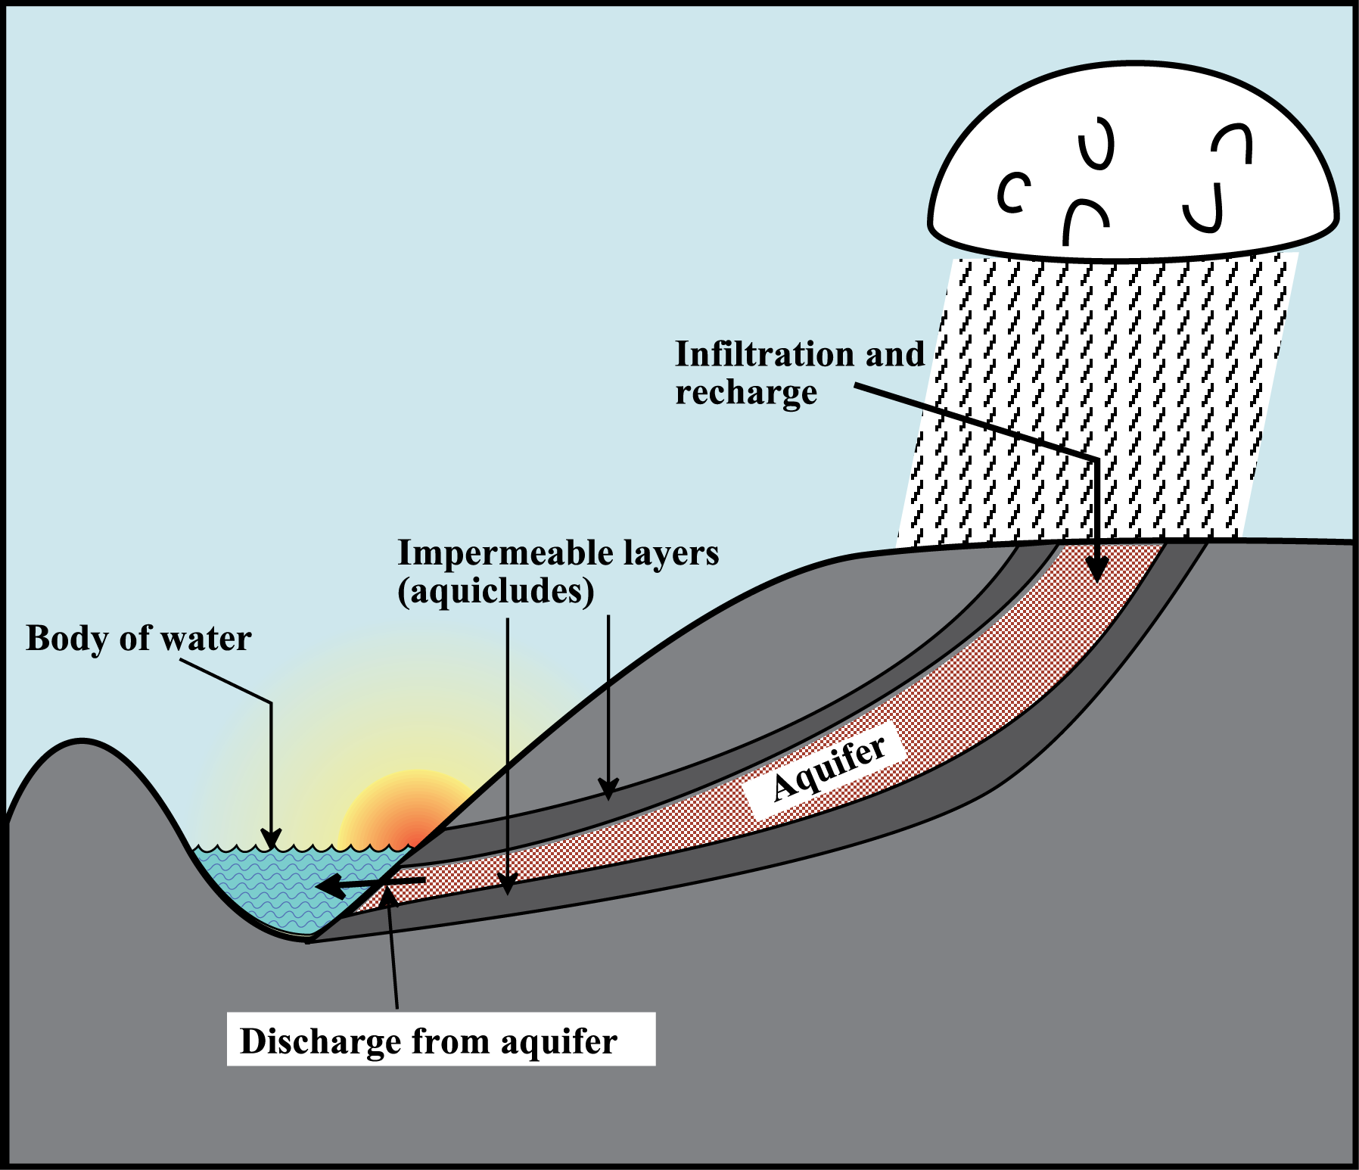
《环境化学》 第一章 绪论
地下含水层
只有在土壤中不容易被吸附的物质，如硝酸根，才容易造成地下水的污染
NAPL的污染
非水相液体
Non - aqueous phase liquid

Slide 40
《环境化学》 第一章 绪论
2.5 环境化学的前沿 Frontiers of Environmental Chemistry
微量化、微观化：分子尺度、原子尺度、细胞尺度
宏观化：全球尺度
复合污染
理论化，模型、大数据、机器学习
界面过程、多因素、多过程耦合
新型化学品：新污染物
多学科交叉
环境友好技术的开发
综合化：与生态、能源、健康、可持续综合解决方案

Slide 41
第二节 典型环境污染物及其效应
Section 2 Typical Environmental Contaminants and Their Effects
《环境化学》 第一章 绪论
一、 化学污染物的类别
The category of chemical contaminants
二、 污染的环境效应
Environmental effects of pollution
三、 污染物的迁移转化
Migration and transformation of contaminants

Slide 42
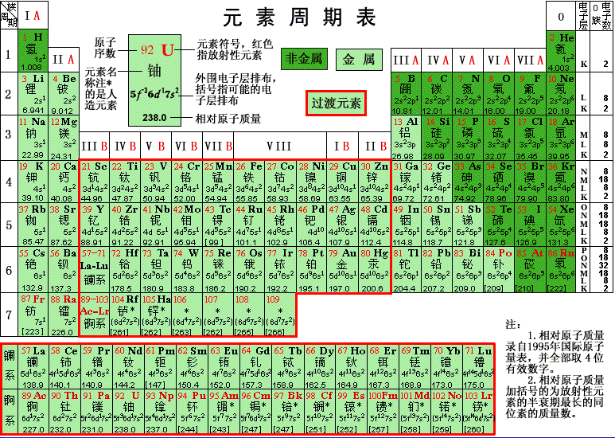
《环境化学》 第一章 绪论
1.1 无机污染物 Inorganic Contaminnats
1.1.1 重金属 Heavy Metals
元素周期表中，只有二十二个非金属元素（包括惰性元素），其余全为金属元素（包括过渡元素）。但是有环境学或毒理学意义的重金属，包括汞、镉、铅、锌、铜、钴、镍、钡、锡、锑等，从毒性角度通常将砷、铍、锂、硒、硼、铝等也包括在内。

Slide 43
《环境化学》 第一章 绪论
（1） 非降解性 （Nondegradability）
Examples of Important Heavy Metals in the Environment
Element Sources Effects and Significance
Arsenic Mining by-product, chem- Toxic, possibly carcinogenic
ical waste
Chromium Metal plating Essential as Cr(Ⅲ), toxic as Cr(Ⅵ)
Copper Metal plating, mining, Essential trace element, toxic to
industrial waste plants and algae at higher levels
Lead Industrial waste, mining Toxic, harms wildlife
Manganese Industrial wastes, acid mine Toxic to plants, damages fixtures
water, microbial action by staining
Molybdenum Industrial wastes, natural Essential to plants, toxic to animals
sources
Selenium Natural sources, coal Essential at lower levels, toxic at
higher levels
Zinc Industrial waste, metal Essential element, toxic to plants at
plating, plumbing higher levels

Slide 44
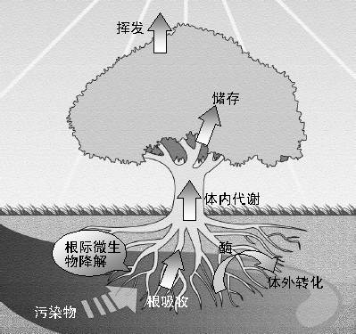
《环境化学》 第一章 绪论
（1） 非降解性 （Nondegradability）
重金属废水，传统的生物处理过程无效，只能依赖专门的分离技术：离子交换、（电）化学沉淀、吸附、膜分离。
重金属污染土壤修复
稀释法
相转移：冲洗、植物修复、电动力学、热解析
形态转化固定化、价态转化
植物修复
电动力学
修复

Slide 45
《环境化学》 第一章 绪论
（2） 形态 （Speciation）
价态，结合状态等
水环境：吸附 - 解吸、溶解 - 沉淀、氧化- 还原、配合、
胶体结合态
土壤环境：水溶态、可交换态、碳酸盐结合态、金属氧化物结
合态、有机物结合态、硫化物结合态、残渣态等
金属有机污染物：有机汞、有机锡、有机砷、有机硒

Slide 46
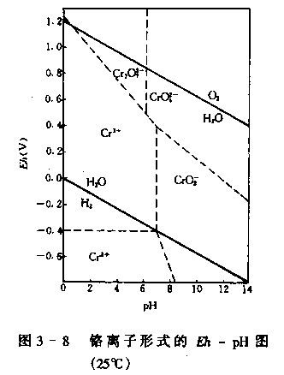
《环境化学》 第一章 绪论
Cr 的主要形态
E_{h}/V
铬离子主要形态的E_{h} – pH图 （25 °C）

Slide 47
《环境化学》 第一章 绪论
形态研究的意义
Al
铝是人们家用餐具的材料，而铝离子能穿过血脑屏障进入人的大脑组织， 引起痴呆等严重后果。
铜、铅、锌离子态的毒性都远远大于络合态，而且络合物愈稳定，其毒性愈低。
金属有机态的毒性往往大于无机态的毒性。
价态不同毒性也不同，铬（Ⅵ）的毒性大于铬（Ⅲ）。而亚砷酸盐的毒性比砷酸盐大60倍。
价态不同，其络合能力及被土壤中腐殖酸固定程度也不同，对生态系统的威胁也随之转变。如铅（Ⅱ）的移动性远远小于铅（Ⅳ）。
Cu
Cr
Zn
As
Pb

Slide 48
《环境化学》 第一章 绪论
土壤中重金属形态划分举例
BCR分级萃取方法（1 g 土壤）

Slide 49
《环境化学》 第一章 绪论
（3）路易斯软硬酸碱理论（SHAB）
Lewis Soft Hard Acid and Base Theory
半径小、电荷高或者较高的电负性、可极化度小：硬；离子化
半径大、电荷小或者较小的电负性、可极化度大：软；共价键
路易斯硬酸：H⁺、Na⁺、K⁺、Be²⁺、Mg²⁺、Ca²⁺、Mn²⁺、Al³⁺、Cr³⁺、Fe³⁺、As³⁺
Intermediate：Co²⁺、Fe²⁺、Ni²⁺、Cu²⁺、Zn²⁺、Pb²⁺
路易斯软酸：Cu⁺、Ag⁺、Hg₂²⁺、Pd²⁺、Cd²⁺、Hg²⁺、CH₃Hg⁺
路易斯硬碱：H₂O、OH⁻、F⁻、Cl⁻、PO₄³⁻、SO₄²⁻、CO₃²⁻、O²⁻
Intermediate：Br⁻、NO₂⁻、SO₃²⁻
路易斯软碱：SH⁻、S²⁻、RS⁻、CN⁻、SCN⁻、R₂S、RSH、RS⁻
构成自然圈层，如岩石的成分
重金属与生物大分子结合，产生毒性机制

Slide 50
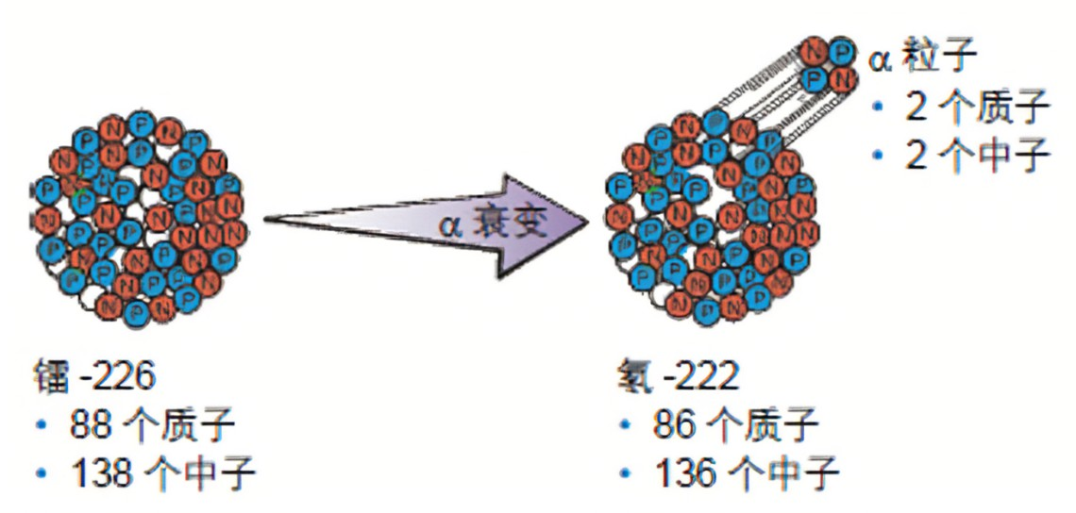
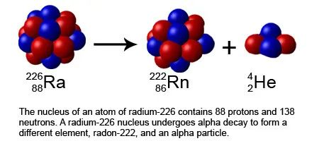
《环境化学》 第一章 绪论
1.1.2 放射性元素
放射性元素是指具有放射性的化学元素，一般包括放射性同位素和放射性核素。这些元素的原子核不稳定，会发生自发的放射性衰变，释放出粒子或电磁辐射，从而转变成其他元素。
镭 - 226 会通过 α 衰变最终变成氡 - 222，这个过程还会释放能量和产生伽马射线。放射性元素的存在对环境和生命健康都具有潜在的危害，如果被摄入人体，这些放射性元素及其衰变产物可在人体组织中积累并释放α粒子，可能导致组织损伤和增加癌症风险。

Slide 51
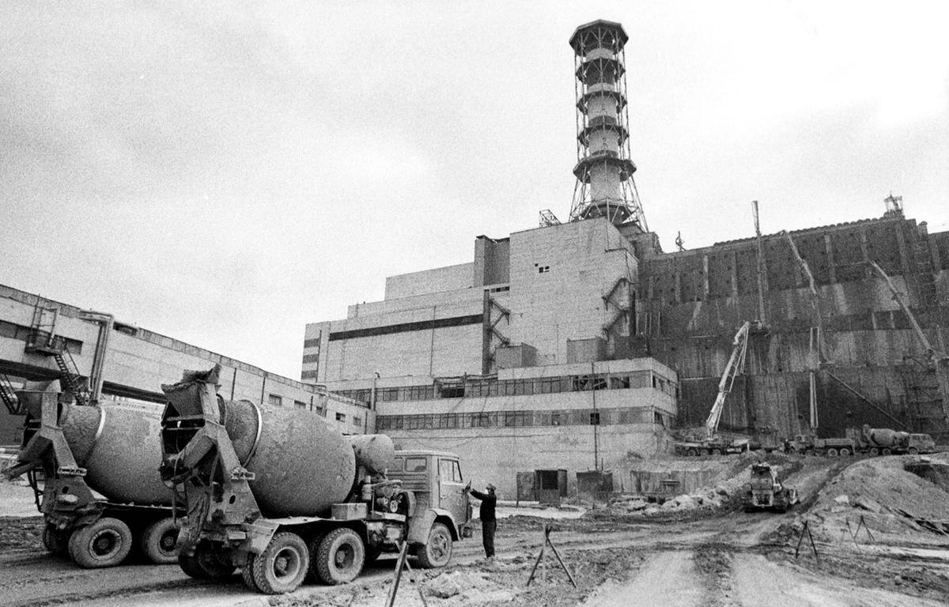
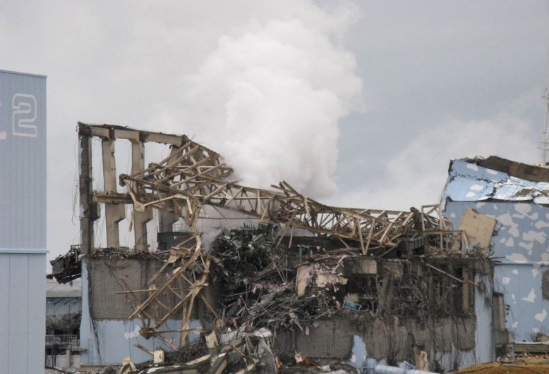
《环境化学》 第一章 绪论
1.1.2 放射性元素
放射性元素在环境中的分布和迁移主要受到地质情况、人类活动、气候条件的影响。
自然环境中，如铀、钍和钾 - 40存在于地壳、土壤、水体以及生物体中，并可通过岩石的风化、地下水流动等途径在环境中转移。
核工业、煤矿开采、石油开采等人类活动会导致放射性元素的释放和扩散，同时也可能产生放射性废料，例如钚 - 239、铯 - 137和碘 – 131。
核工业利用放射性元素获得核能，核反应堆可实现零排放，是重要的清洁能源之一。核能提供了一种稳定、高强度的能源选择，为实现这些目标提供了重要支持。虽然现代第二代和第三代核反应堆设计有严格的安全控制措施，但仍存在事故发生的风险。如历史上著名的切尔诺贝利和福岛核事故，这些事故导致大量放射性物质如碘 - 131、铯 - 137和锶 - 90释放到环境中。
切尔诺贝利核事故
福岛核事故

Slide 52
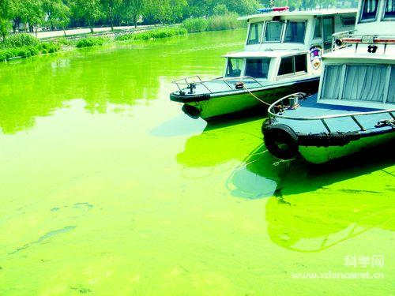
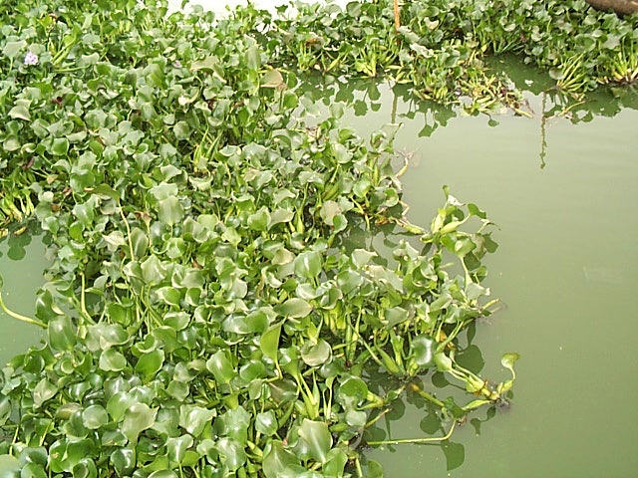
《环境化学》 第一章 绪论
1.1.3 营养元素 Nutrient Elements
水中的N、P、C、O和微量元素如Fe、Mn、Zn是湖泊等水体中生物的必需元素。营养元素丰富的水体通过光合作用，产生大量的植物生命体，构成水生态系统的初级生产力。但是当营养元素过剩时，导致藻类疯长，引起一系列水环境问题。——水体富营养化
水葫芦成为灾害
2007年太湖蓝藻暴发

Slide 53
《环境化学》 第一章 绪论
上个世纪后半叶，由于经济高速发展，环保措施滞后，
中国主要水域的水质等级变化呈现持续恶化趋势
依据中华人民共和国环境保护部制定的水质标准

Slide 54
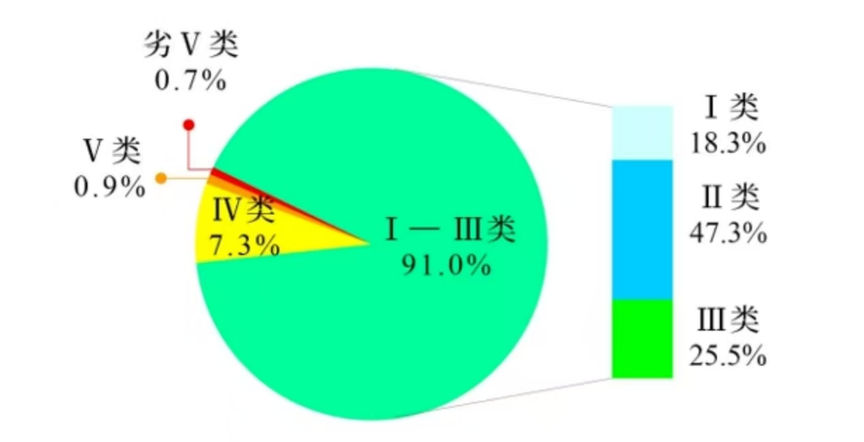
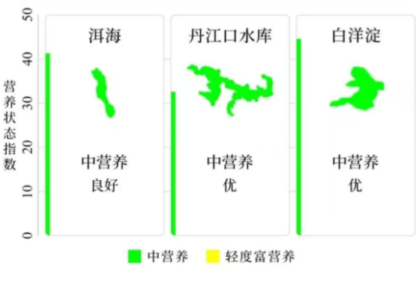
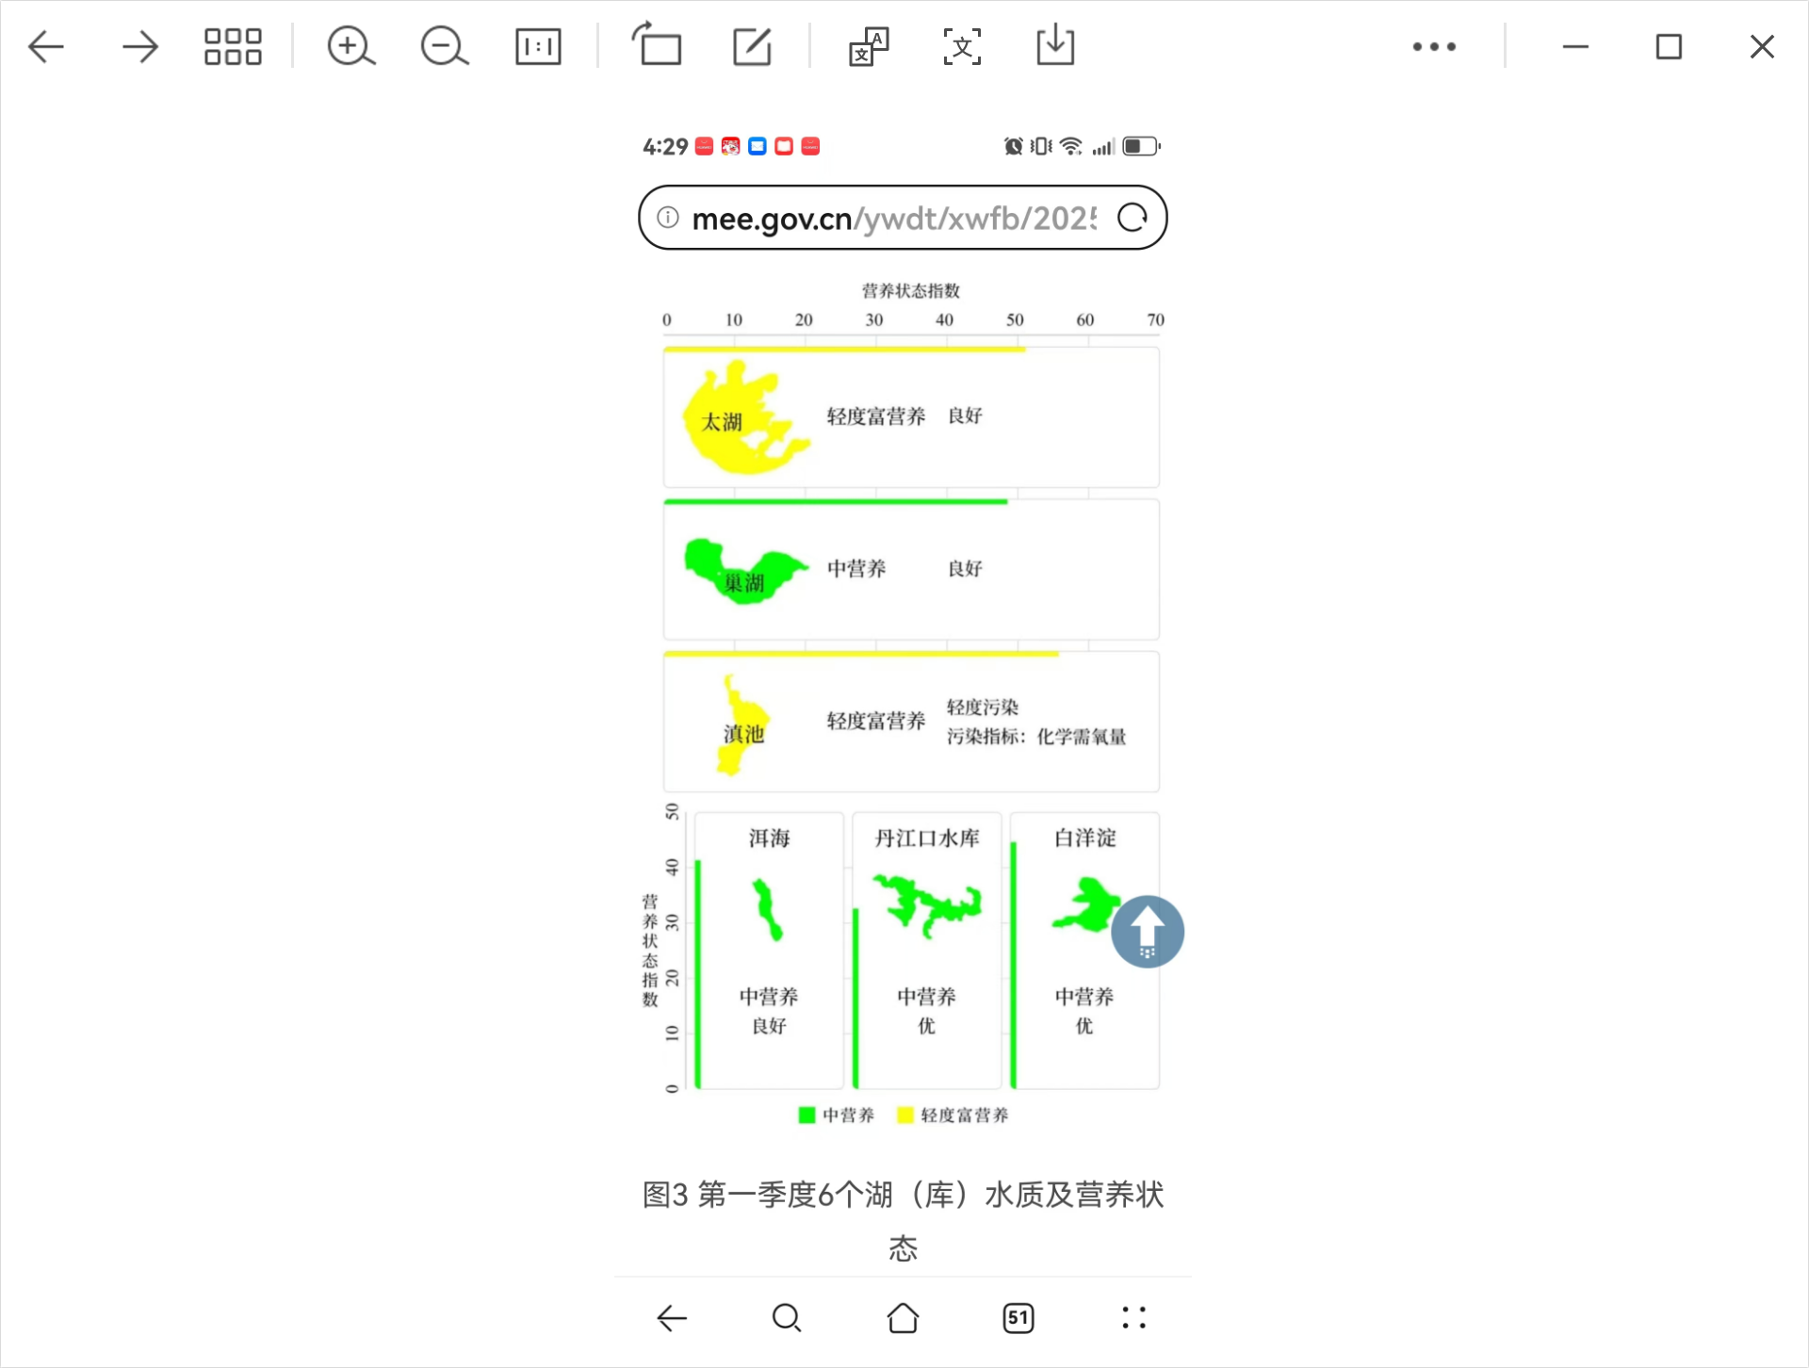
《环境化学》 第一章 绪论
党的十八大以来，生态文明理念深入人心，环境保护攻坚战取得明显成效
湖（库） | 营养状态指数 | 水质类别
太湖 | 51.2 | III
巢湖 | 48.5 | III
滇池 | 55.8 | IV
洱海 | 41.3 | III
丹江口水库 | 32.3 | I
白洋淀 | 44.8 | II
2025年第一季度, 全国地表水水质类别比例 6个湖（库）水质类别及营养状态

Slide 55
《环境化学》 第一章 绪论
化肥的过度使用成为水体营养元素污染的一个主要原因
1978－1999年我国化肥使用量变化情况
年 份
中国与世界一些国家和地区耕地化肥用量比较

Slide 56
《环境化学》 第一章 绪论
固氮：将气态氮转化为铵根离子
硝化：由铵根离子转化为硝酸盐
反硝化：由硝酸盐经亚硝酸盐转化为氮气
氮具有复杂的形态及生物地球化学过程
NH₄⁺—N₂ —N₂O —NO —NO₂⁻—NO₂ —NO₃⁻
固氮
反硝化
硝 化
○ ○ ○ ○ ○

Slide 57
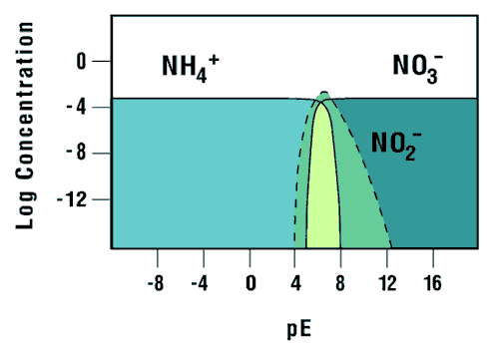
《环境化学》 第一章 绪论
水土环境中无机氮主要形态分布
pE < 5时，NH₄⁺是主要的氮形态；
pE 在5 – 7时，NO₂⁻是主要形态；
pE > 7时，NO₃⁻是主要形态。

Slide 58
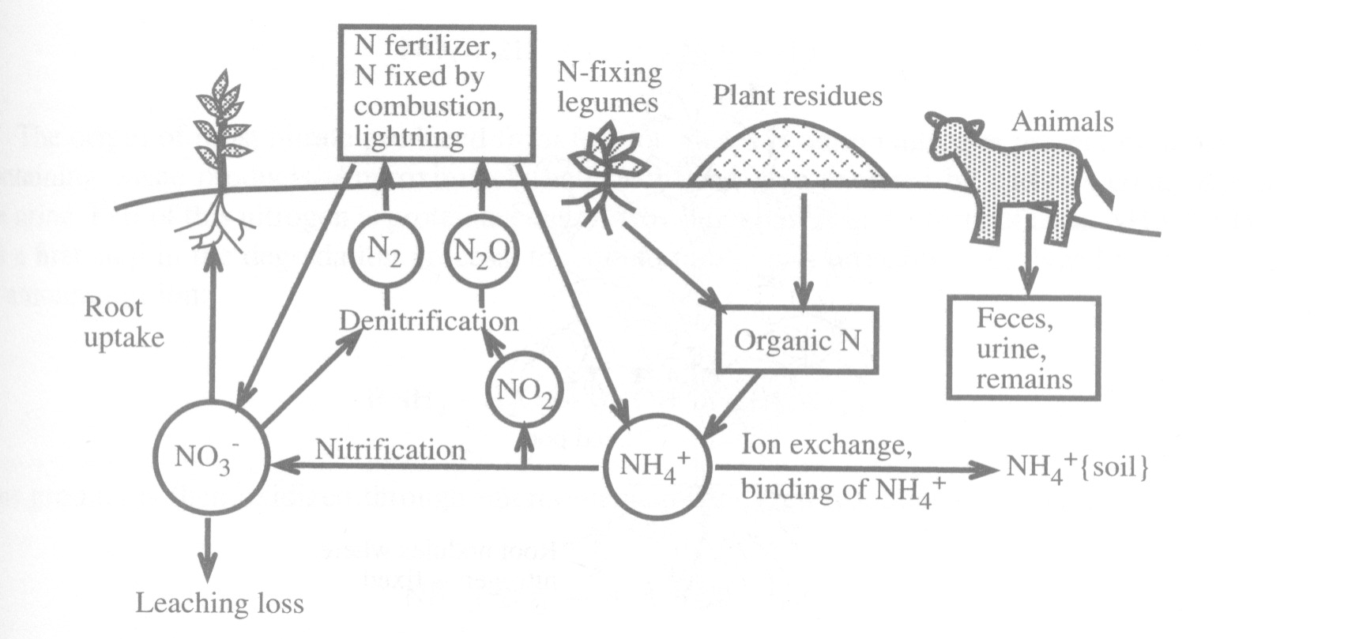
《环境化学》 第一章 绪论
陆生生态系统中氮的循环

Slide 59
《环境化学》 第一章 绪论
大气中无机氮氧化物的转化

Slide 60
《环境化学》 第一章 绪论
1.1.4 其它无机污染物
碳的无机化合物：一氧化碳、二氧化碳
氮的无机化合物：如氨、氰化物、氮氧化物、亚硝酸和硝酸及其盐
硅的无机化合物：如石棉）
磷的无机化合物：如膦、卤化磷、磷酸盐
硫的无机化合物：如硫化氢、硫氧化物、亚硫酸和硫酸及其盐
含卤化合物：如卤化氢、卤间化合物、卤氧 化合物、含卤酸及其盐
氮氧化物和硫氧化物是大气中主要污染物，石棉本身无毒，但是石棉纤维可造成肺损伤。人类活动产生的高氯酸盐进入水体后可能对水生生物造成直接毒性，人体暴露后具有甲状腺内分泌干扰风险。

Slide 61
《环境化学》 第一章 绪论
1.2 有机污染物 Organic Contaminants
1.2.1 基本特性
（1） 电负性 (Electronic Negativity)
有限的元素: 碳、氢、氧、氮、硫、磷和
卤素（氟、氯、溴、碘）等通过共价键组成。
内层电荷 | +1 | +4 | +5 | +6 | +7 | 内层体积增大
 | H |  |  |  |  | ↓
 | 2.2
 |  | C | N | O | F
 |  | 2.5 | 3.0 | 3.5 | 4.0
 |  |  | P | S | Cl
 |  |  | 2.2 | 2.5 | 3.0
 |  |  |  |  | Br
 |  |  |  |  | 2.8
 |  |  |  |  | I
 |  |  |  |  | 2.5

Slide 62
《环境化学》 第一章 绪论
（2）成键 (Bond)
  单键：饱和键
  双键、三键：不饱和键
  离域键：芳香结构
  氢键
（3）立体异构与构象 (Stereo Isomers and Conformation)
  手性异构
  非手性异构
  构象：椅式异构、船式异构

Slide 63

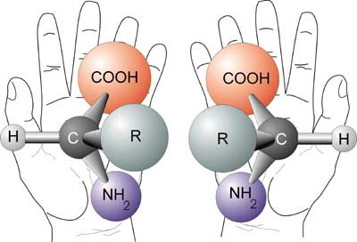
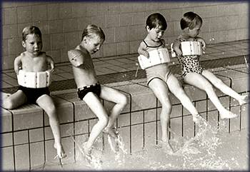

《环境化学》 第一章 绪论
立体异构体
反应停 (S-thalidomide)
手性化合物
物理化学性质一致，与生物相关过程不一致

Slide 64
《环境化学》 第一章 绪论
1.2.2 持久性有机污染物 POPs ：Persistent Organic Pollutants
判定标准
高持久性
高生物蓄积性
高毒性
半挥发性 全球迁移
在远距离区域对化学品的测定
生物有效性
社会 - 经济和其他因素

Slide 65
首批POPs名单
《环境化学》 第一章 绪论
滴滴涕 DDT
狄氏剂 dieldrin
异狄氏剂 endrin
艾氏剂 aldrin
氯丹 chlordane
七氯 heptachlor
六氯苯 hexachlorobenzene (HCB)
灭蚁灵 mirex
毒杀芬 camphechlor
多氯联苯 polychlorinated biphenyls (PCBs)
二噁英 dioxins
呋喃 furans
2001年《斯德哥尔摩公约》
2005年在我国生效

Slide 66
2009年5月在第四次缔约国大会上又新增9种POPs，目前已经有40余种
《环境化学》 第一章 绪论
林丹（γ六氯环己烷）
α六氯环己烷
β六氯环己烷
商用五溴联苯醚
商用六溴代二苯
开蓬 Kepone；又名 Chlordecone
中文全称：十氯代八氢-亚甲基-环丁异【cd】戊搭烯-2-酮
商用八溴联苯醚
五氯苯
PFOS，全氟辛磺酸

Slide 67
《环境化学》 第一章 绪论
1.2.3 新污染物 Emerging Contaminants
新污染物定义
新污染物有别于传统污染物
被人类长期规模化使用；
在环境中广泛存在；
环境过程与效应机制尚不明确；
缺乏法规标准的化学品总称
种类多，产品信息不明，分析方法存在挑战，需要非靶向等多路径方法并用
化学结构有别于传统污染物，环境行为难以用传统理论解释
极性官能团导致多种微作用力控制界面迁移过程
有的易降解，多因素耦合复杂转化过程难以识别
替代品及降解产物信息不明，风险未知
我国关注新污染物类型
持久性有机污染物；
内分泌干扰物；
抗生素；
微塑料。

Slide 68

新污染物治理是国家高质量发展的必然要求
《环境化学》 第一章 绪论
新污染物治理
连续四次列入政府工作报告-深入推进污染防治攻坚战的重要任务
与应对一起列入全球气候变化国家基础研究和科技创新的重点领域
十大前沿科学问题
2023年7月
2023年3月
2024—对多介质环境中污染物进行识别、溯源和健康风险管控
2022—新污染物治理面临何种问题和挑战
2022年10月
全国生态环保大会把新污染物治理等作为国家基础研究和科技创新的重点领域
2021年1月
2022年5月
生态环境部《重点管控新污染物清单(2023年版)》
2020年10月
党的“二十大”将开展新污染物治理作为深入推进污染防治攻坚战的重要任务
香山科学会议“新污染物的健康风险及防控对策”
国务院办公厅《新污染物治理行动方案》
2018年5月
十九届五中全会《十四五规划和2035远景目标纲要建议》“重视新污染物治理”
全国生态环保大会提出对新污染物治理开展专项研究

Slide 69
《环境化学》 第一章 绪论
1.2.4 环境有机化合物的结构分类
Structural Categories of Environmental Organic Contaminants
(1) 碳氢化合物 （Hydrocarbons）
① BTEX
苯 benzene
甲苯 toluene
乙苯 ethylbenzene
三个二甲苯的异构体 xylene
ortho 邻 meso 间 para 对
苯
甲苯
邻、间、对
二甲苯
乙苯
BTEX化合物是汽油中的重要组分，并广泛用作溶剂。这些化合物是土壤和地下水中最常见的污染物，尤其是苯具有很高的毒性，因此这些化合物引发了很多有关土壤和地下水修复领域的研究。

Slide 70
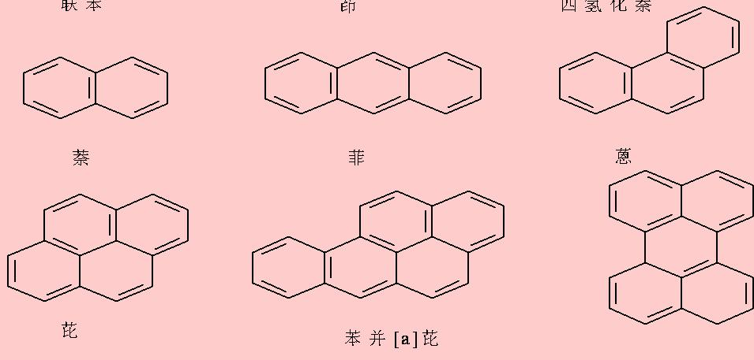
《环境化学》 第一章 绪论
  ② 多环芳烃 （Polycyclic Aromatic Hydrocarbons，PAHs）
多环芳烃类污染物在环境中的主要来源包括化石燃料（汽油、石油、煤）的燃烧，森林大火，矿物油（事故性的直接输入），木材防腐剂杂酚类化合物的应用等。

Slide 71
《环境化学》 第一章 绪论
（2）有机卤化物 （Organohalogens Halogenated Organic Compounds）
F（fluorine） 氟 Cl（chlorine）氯
Br（bromine）溴 I（iodine） 碘
① 氟氯烃 (Hydrochlorofluorocarbons HCFCs)
惰性、不可燃气体、液体和固体，稳定理化性质, 典型的例子包括多氯代的、含一个碳和两个碳的化合物，这些物质用量巨大（每年达数十万吨到数百万吨），主要用作气溶胶喷射剂、制冷剂、塑料窗体的发泡剂、麻醉剂，以及各种用途的溶剂等，由于这些物质在对流层中具有高挥发性和强持久性，尤其是氟烃和氟氯烃（FCs和CFCs，也称氟利昂）可以导致平流层下层臭氧的耗竭，并且能够造成全球气候变暖，因此受到广泛的关注，这些物质正在分别被含氢的氟烃和氯氟烃（HFCs和HCFCs）等所取代，后者的半衰期要小得多。

Slide 72
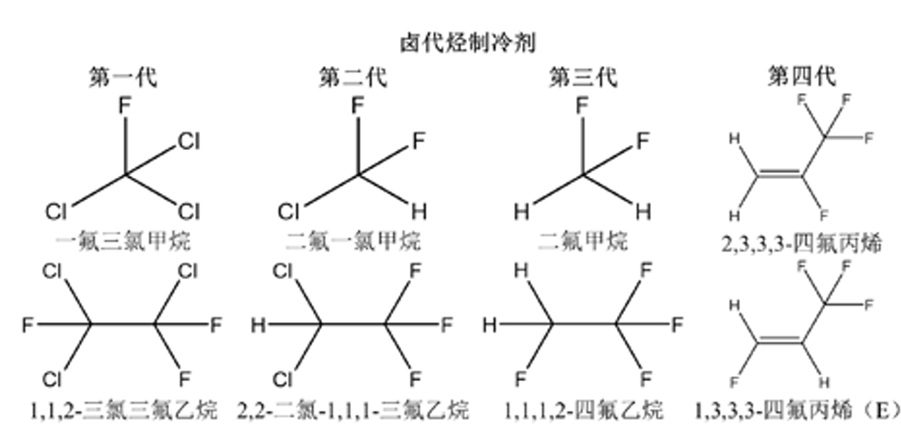
《环境化学》 第一章 绪论
小分子卤代烃主要作为制冷剂，过去使用的第一代氟氯烃制冷剂非常稳定，可以穿越对流层，进入平流层导致臭氧层损耗，因此逐渐被禁止生产。第二代氢氟氯烃制冷剂曾与氟氯烃制冷剂长期共同使用，虽然在对流层中比氟氯烃降解更快，但仍有相当一部分可进入平流层，因此仍对臭氧层具有一定破坏性。目前，氢氟氯烃正在被含有至少一个氢的第三代制冷剂氢氟烃和第四代制冷剂氢氟烯烃所替代，氢氟烃和氢氟烯烃不破坏臭氧层，可在对流层降解，形成三氟乙酸等化合物，通过湿沉降从大气中去除，而且氢氟烯烃还具有更低全球变暖潜能值。

Slide 73
《环境化学》 第一章 绪论
② 有机氯溶剂 (Chlorinated Solvents)
Examples of Important Industrially Product C₁- and C₂- Halocarbons

Slide 74
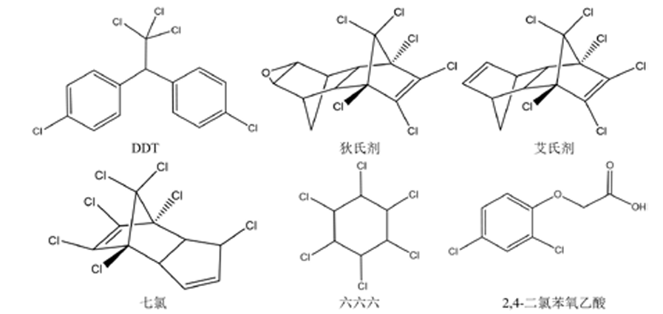
《环境化学》 第一章 绪论
③ 有机氯农药 (Chlorinated Pesticides)
有机氯农药是第一代农药，广泛用作杀虫剂和除草剂。有机氯杀虫剂，如DDT、狄 氏 剂 、艾 氏剂、七氯、六六六等，杀虫效果好，在上个世纪六十年代前广泛应用。然而，有机氯杀虫剂稳定 性强，具有毒性和高的生物富集潜力，造成对野生鸟类的危害，被列为持久性有机污染物。目前，含氯的除草剂，如2，4 - 二氯苯氧乙酸（2，4 - D）、
2，4，5 - 三氯苯氧乙酸（2，4，5 - T）还具有广泛的应用。

Slide 75
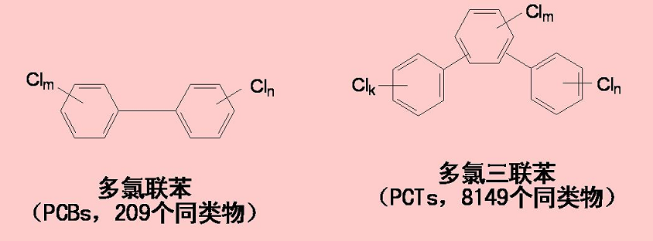
《环境化学》 第一章 绪论
④ 多氯联苯 (Poly-chlorinated Biphenyls, PCBs）
多氯联苯（PCBs），有209个同系物（congeners）；
多氯三联苯 （Poly chlorinated terphenyls, PCTs）有8149个同系物。
迄今为止，PCBs和PCTs的产量超过100 万t，这些物质广泛用作蜡、打印用墨、油漆和颜料，以及电容器绝缘液、变压器散热剂、液压机液体、传热液体、润滑油、增塑剂、阻燃剂等。这些物质在生产、储存时，尤其在处置地都能进入环境。虽然PCBs和PCTs在很多国家已经禁止或严格限制生产和使用，但是它们在环境中仍然无处不在。
Cl_{m}
Cl_{m}
Cl_{n}
Cl_{k}
Cl_{n}
多氯联苯 多氯三联苯
（PCBs，209个同系物） （PCTs， 8149个同系物）

Slide 76

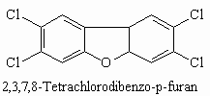
《环境化学》 第一章 绪论
⑤ 消毒副产物 (Disinfection By - products)
废水和饮用水中用氯进行消毒，以及造纸厂的漂白工艺等都会产生很多已知的和未知的氯代化合物，并进入环境。例如，三卤代甲烷化合物（tri-halogenated methane, THMs）就是这些氯代化合物中比较重要的一类，其中包括CHCl₃、CHBrCl₂、CHBr₂Cl及CHBr₃等。
⑥ 二噁英 （Dioxin）
工业过程及垃圾燃烧副产物，特别是焚烧氯含量高的废物，在焚烧温度低于800 ℃ ， 同时存在金属如铁、铜等催化条件下，二噁英会大量产生。
-p-
-p-
二噁英（135个异构体） 二噁英呋喃（75个异构体）

Slide 77
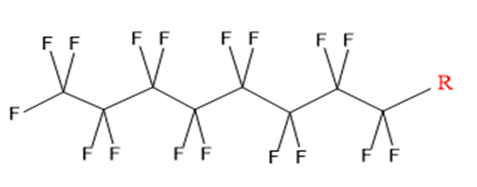

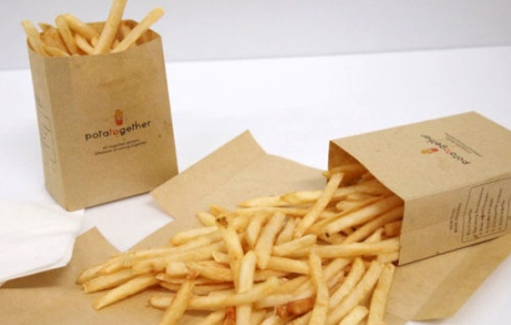


《环境化学》 第一章 绪论
⑦ 全/多氟烷基化合物 二噁英 （Per- and Polyfluorinated Alkyl substances）
高表面活性：疏水性（C_{n}F_{2n+1}-）+疏油性（R）
化学和热稳定性：C-F键能高，419 kJ/mol
离子型PFASs（i-PFAS）:
羧酸，PFCAs：C_{n}F_{2n+1}COOH;
磺酸，PFSAs：C_{n}F_{2n+1}SO₃H;
C8及C6为基础的全氟辛磺酸
（PFOS）、全氟辛酸（PFOA）、全氟己磺酸（PFHxS）先后被列入斯德哥尔摩公约，被短链、氢取代、醚键替代。
中性PFASs（n-PFAS）:
氟调醇，FTOHs: C_{n}F_{2n+1}C₂H₄OH;
磺酰胺，FASEs: C_{n}F_{2n+1}SO₂NHCH₂CH₂ (O)H;
传统全氟烷基化合物
应用：超过200个领域
材料涂层
电镀行业
家具、纺织品、包装纸处理
水成膜泡沫灭火剂等

Slide 78
《环境化学》 第一章 绪论
（3）含氧官能团 (Oxygen Containing Functional Groups)
氧具有很高的电负性（3.5），可以与氢原子、碳原子、氮原子、磷原子和硫原子形成极性共价键，增加了化合物的溶解性和反应活性。
① 醇、酚和醚 (Alcohol, phenol, and Ether)
－OH官能团的特性：
可形成氢键。
R－OH基团在水溶液中可能会发生解离，即相当于弱酸。
一些酚类化合物容易氧化，形成稳定的自由基。

Slide 79
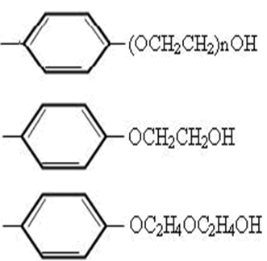
《环境化学》 第一章 绪论
典型化合物 壬基酚 nonylphenol
H₁₉C₉
H₁₉C₉
H₁₉C₉
H₁₉C₉
H₁₉C₉
H₁₉C₉
(OCH₂CH₂)nOH
OCH₂CH₂OH
OCH₂CH₂OCH₂CH₂OH
OCH₂COOH
OCH₂CH₂ OCH₂COOH
OH
NPnEO
NP1EO
NP2EO
NP1EC
NP2EC
NP
壬基酚聚氧乙烯醚
壬基酚一氧乙烯醚
壬基酚二氧乙烯醚
壬基酚氧乙酸
壬基酚氧乙基氧乙酸
壬基酚
广泛应用的非离子型表面活性剂
降 解
毒性增大、持久性增大、内分泌干扰性。

Slide 80
《环境化学》 第一章 绪论
典型化合物 五氯酚 pentachloro- phenol
一种高效、价廉的广谱杀虫剂、防腐剂、除草剂，曾长期在世界范围内使用。我国从20世纪60年代早期开始，曾在血吸虫病流行区大量使用，用于杀灭血吸虫的中间宿主钉螺。目前，五氯酚主要用作木材防腐剂。尽管欧洲的一些发达国家已停止或限制使用五氯酚，但在一些发展中国家五氯酚仍被作为重要的农药而使用。
OH
Cl
Cl
Cl
Cl
Cl

Slide 81
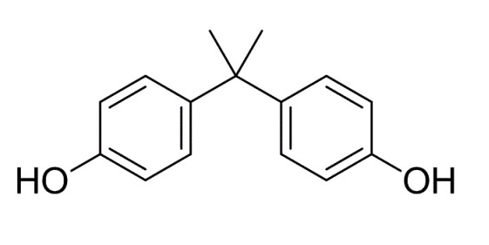
《环境化学》 第一章 绪论
典型化合物 双酚A类 bisphenol
双酚A是一种精细化学品，用途广泛，主要用于多种树脂材料的添加剂，以改变这些高分子材料的性能。因为壬基酚和双酚A的结构类似于生物体内天然激素雌二醇，造成内分泌系统的紊乱，它们是两种最典型的环境内分泌干扰物，已经逐渐被替代减产。

Slide 82
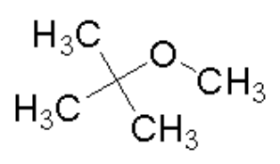
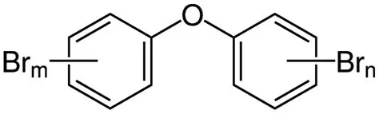
《环境化学》 第一章 绪论
典型化合物 甲基叔丁基醚 methyl tertiary butyl ether(MTBE)
甲基叔丁基醚是一种优良的高辛烷值汽油添加剂和抗爆剂，由于加油站储油罐的渗漏，造成地下水的广泛污染。
典型化合物 多溴联苯醚 polybrominated diphenyl ether
多溴联苯醚是一种广泛应用的阻燃剂，以非共价键的形式加到建筑保温材料、家具及电子产品中，通过多种途径导致人体暴露，产生负面健康效应。商用五溴联苯醚、八溴联苯醚及十溴联苯醚先后被列入斯德哥尔摩公约。

Slide 83

《环境化学》 第一章 绪论
② 羧酸酯 (Carboxylic Acid Esters)
邻苯二甲酸酯类物质主要用作增塑剂，在塑料中以游离态存在，非常容易释放。其在全球的年产量超过700万t。
COOR₁
R为异己基、丁基、甲基等。随着侧链的延长，溶解性减弱，生物富集性增加，可降解性减弱。
疑似致癌物
疑似内分泌干扰物
COOR₂

Slide 84
《环境化学》 第一章 绪论
（4）含氮官能团 (Nitrogen Containing Functional Groups)
① 胺基 (Amino Group)
胺基会参与氢键的形成。
胺基是弱碱，在水溶液中可以获得一个质子，形成铵根阳离子。
胺基可以作为π电子供体。
用作抗氧化剂。
② 硝基 (Nitro Group)
  硝基具有很强的吸电子性质。
  硝基具有强氧化性。
CH₃
OH
NO₂
NO₂
NO₂
NO₂
NO₂
CH₃
2,4,6-三硝基甲苯 （2,4,6-trinitrotoluene）
TNT，第二次世界大战期间的主要炸药。
二硝基对甲酚 （2,6-dinitro paracresol）
农用化学品

Slide 85


《环境化学》 第一章 绪论
③ 偶氮染料 (Azo Dye)
④ 含氮除草剂 (Nitrogen Containing Herbicides)
三嗪类 triazine herbicide 双吡啶类 bipyridilium herbicide
阿特拉津 atrazine 敌草快 diquat
偶氮染料因可降解产生具有致癌作用的芳香胺，而被一些国家禁用。目前为止，70%的染料都是以偶氮结构为基础的。

Slide 86


《环境化学》 第一章 绪论
⑤ 季铵盐 阳离子表面活性剂
(Quaternary Ammonium Salts, Cationic Surfactants)
⑥ 含氮配合剂 (Nitrogen Containing Chelating Agents)
（Trisodium Nitrilotriacetate (NTA)
十六烷基三甲基氯化铵
氮川三乙酸钠
表面活性剂和配合剂在水环境中大量检出，自身会对生态系统产生危害，还会影响到其他污染物的环境行为。

Slide 87



《环境化学》 第一章 绪论
（5）含硫官能团 (Sulfur Containing Functional Groups)
在有机分子中，硫具有很多不同的氧化态（-2 ∼ +6）。硫原子周围可以环绕10个电子（如亚砜）甚至12个电子（如砜、磺酸及其衍生物），这种能力使其能够发生同族元素氧所不能发生的氧化还原反应。硫与氧之间另外一个重要的区别是硫的电负性（2.5）比氧要小得多，因此参与形成氢键的能力也弱得多。
在含有氧化态硫原子的官能团中，最重要的是芳香族磺酸基团。例如，线性烷基苯磺酸盐（linear alkylbenzene sulfonate, LAS）。作为阴离子表面活性剂，LAS生产和应用量大，每年大于200万t。而磺酰胺类药物是一大类抗菌剂。
R＝C₁₀∼ C₁₃
LAS 磺胺嘧啶药物 磺基脲除草剂

Slide 88


《环境化学》 第一章 绪论
（6）含磷官能团 (Phosphorus Containing Functional)
理论上虽然磷也像氮一样具有很多氧化态（-3 ∼ +5），但在与环境相关的化学物质中，磷原子主要以氧化态出现，即+3和+5。
主要用途有：农药、增塑剂、阻燃剂、化学武器、沙林。
O
S
O P O
CH₃CH₂
O P O
NO₂
O
O
三苯基磷酸盐
增塑剂、阻燃剂
马拉硫磷
杀虫剂、杀螨剂
CH₂
CH₃

Slide 89
《环境化学》 第一章 绪论
1.3 纳米颗粒污染物和微塑料
Nano-particles and microplastics
纳米材料具有诸多优良性能，使其在工业催化、电子电气、生物医药、航空航天、环境与能源等诸多领域广泛应用。与此同时，纳米材料的环境释放、环境累积、环境行为和生物效应也引起全球的关注。
纳米零价金属、金属氧化物、碳纳米材料进入环境后，会在环境条件如光照、pH、离子强度和温度等的影响下发生形态的显著改变。
环境中的纳米颗粒也易于同腐殖酸、蛋白质和脂质等有机大分子发生相互作用，进而影响其团聚和迁移、溶解等环境过程。
在经历环境转化的同时，这些纳米材料也可能进入生物（微生物、植物、甲壳类、鱼类和哺乳动物等）体内，继而发生体内累积并导致毒性效应。最终，这些纳米颗粒可能通过食物链传递到人体，带来未知的健康风险。
纳米颗粒由于尺寸小，表面积较大，吸附溶解态污染物，因此还可作为其他污染物的载体，发生共迁移；也可作为催化剂促进其他污染物的转化。

Slide 90
《环境化学》 第一章 绪论
1.3 纳米颗粒污染物和微塑料
Nano-particles and microplastics
人造高分子聚合物材料（塑料）被大量生产和使用。据统计，2014年全球塑料产量高达3亿吨。其中，大量塑料以废弃物形式进入环境，并在生物和非生物作用下破碎分解，形成更小的颗粒。
粒径小于5mm的颗粒被称为微塑料。此外，个人护理品中的塑料微珠以及纺织品释放的化工纤维也是环境中微塑料的直接来源。塑料和微塑料在多数环境条件下难以降解，因此易发生累积。环境微塑料被发现是多种污染物的载体，对污染物的迁移和转化行为会产生影响。在被鱼类和动物误食后，微塑料及其载带的污染物可能对生物产生毒性效应。一些研究认为，纳米级的微塑料颗粒甚至会发生生物富集并沿食物链传递，给动物乃至人类造成健康风险。此外，大量存在的微塑料还有可能为微生物提供特殊的生境，从而形成“塑料圈”这一特殊的微环境，并造成未知的生物污染风险。

Slide 91
第二节 典型环境污染物及其效应
Section 2 Typical Environmental Contaminants and Their Effects
《环境化学》 第一章 绪论
一、 化学污染物的类别
The category of chemical contaminants
二、 污染的环境效应
Environmental effects of pollution
三、 污染物的迁移转化
Migration and transformation of contaminants

Slide 92
《环境化学》 第一章 绪论
1. 环境物理效应
环境物理效应是由物理作用引起的，比如噪声、光污染、电磁辐射污染、地面沉降、热岛效应、温室效应等。因燃料的燃烧而放出大量热量，再加上街道和建筑群辐射的热量，使城市气温高于周围地带，称为热岛效应。大气中二氧化碳和其他温室气体的不断增加，吸收地表辐射的短波红外辐射，产生温室效应。工业烟尘和风沙会使大气能见度下降。大气中颗粒物的大量存在增加了云雾的凝结核，增加了城市降水的机会。在冲积平原上建设的城市如过量开采地下水，将会引起地面沉降。

Slide 93
《环境化学》 第一章 绪论
2. 环境化学效应
在各种环境因素影响下，物质间发生化学反应产生的环境效应即为环境化学效应。如湖泊的酸化、土壤的盐碱化、地下水硬度升高、局部地区发生光化学烟雾、有毒有害固体废弃物的填埋造成地下水污染等。酸雨造成地面水体和土壤酸化，会使水生生物遭到破坏，土地肥力降低，各种建筑物受到腐蚀。大量碱性物质或可溶性盐在水体和土壤中长期积累，或受到海水长期浸渍，或长期利用含盐碱成分的废水灌溉农田，都会造成土壤碱化，导致农业减产。光化学烟雾是在特定的条件下一次污染物发生大气光化学反应产生的混合物，它直接危害生物的生长和人体健康。填埋于地下的有毒有害废弃物经土壤的渗透传输可使地下水受到污染，甚至引起特殊疾病的流行。

Slide 94
《环境化学》 第一章 绪论
3. 环境生物效应
环境因素变化导致生态系统变异而产生的后果即为环境生物效应。大型水利工程可能破坏水生生物的洄游途径，从而影响它们的繁殖。大量工业废水排入江、河、湖、海，对水生生态系统产生毒性效应，使鱼类受害而减少甚至灭绝。任意砍伐森林，会造成水土流失，产生干旱、风沙灾害，同时使鸟类减少、害虫增多。污染物的释放也会影响微生物的群落结构，甚至导致细菌耐药基因等问题的出现。

Slide 95
《环境化学》 第一章 绪论
4. 环境健康效应
人既是环境污染的制造者，也是环境污染的受害者。早期对污染健康效应的研究主要集中在致畸、致癌、致突变物质的污染引起畸形和癌症；而近期的研究表明，人类70% − 90%的慢性疾病，如肥胖、糖尿病、不孕不育等，与环境污染有关。广为关注的健康效应是环境内分泌干扰效应，污染物干扰人体内自身平衡或调节发育过程天然激素的合成、分泌、运输、结合、反应和代谢等过程，从而对生殖、神经和免疫系统等的功能产生一系列健康效应。

Slide 96
第二节 典型环境污染物及其效应
Section 2 Typical Environmental Contaminants and Their Effects
《环境化学》 第一章 绪论
一、 化学污染物的类别
The category of chemical contaminants
二、 污染的环境效应
Environmental effects of pollution
三、 污染物的迁移转化
Migration and transformation of contaminants

Slide 97
《环境化学》 第一章 绪论
污染物的迁移转化 Transfer and Transformation of Contaminnats
污染物在环境中的迁移,包括随着介质进行的迁移，如随风和洋流进行的长距离迁移、大气的干湿沉降；在环境各介质间的进行的分配，如挥发、溶解、吸附 - 解吸、渗透、生物富集、食物链传递等。
污染物的转化可分为化学转化、光化学转化和生物转化。
化学转化包括沉淀、配位、氧化还原、水解、热解等
光化学转化是由光辐射引起的，可以是直接光解，也可以是间接（氧化）光解，是大气中污染物发生转化的主要方式。
生物转化是生物参与的污染物的转化，其中微生物降解是研究的重点，有机污染物在微生物的作用下，可以矿化，但是也可转变为毒性更大、稳定性更强的中间降解产物。

Slide 98


《环境化学》 第一章 绪论
污染物的迁移转化 Transfer and Transformation of Contaminnats
污染物可在单独环境要素圈层中迁移和转化，也可超越圈层界限实现跨介质迁移、转化而形成循环。
硫的环境释放和大气循环
汞在环境各介质间迁移转化

Slide 99
《环境化学》 第一章 绪论
污染物的迁移转化 Transfer and Transformation of Contaminnats
土壤是自然环境中微生物最活跃的场所，生物降解对污染物的转化起着重要作用。许多有机物通过微生物作用可分解转化生成二氧化碳和水等无害物。土壤的pH、温度、湿度、离子交换能力、微生物种类和通气状况等是影响污染物转化的因素。土壤的氧化还原条件控制着污染物的存在状态，如砷在旱地氧化条件下为五价，在水田还原条件下则为三价。对金属离子来说，pH呈酸性，易溶于水、呈离子状态；pH呈碱性，则易与碱性物质结合生成不溶性盐类。

